Slide 1

MODELOS E SIMULADORES PARA APOIO À GESTÃO DA FLORESTA
em Portugal
Simflor.online\StandsSIM.md
Pinheiro-bravo Regular (PINASTER) e Irregular PBIRROL
(2025)
Susana Barreiro, Nuno Leitão, Margarida Tomé
Instituto Superior de Agronomia
Universidade de Lisboa

Slide 2
Exercicios resolvidos
Simflor.online\StandsSIM.md
Pinheiro-bravo Regular (PINASTER) e Irregular PBIRROL
(2025)
2.1
2.2
2.4
2.5
2.6
2.7
2.8
Novas plantações
Pov existentes regulares
Pov existentes irregulares
Conversões

Slide 3
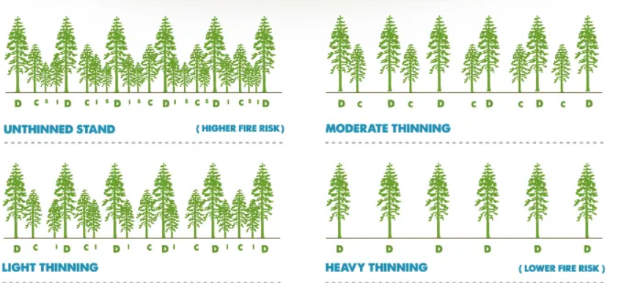
StandsSIM.md simflor.online Novo povoamento – pinheiro-bravo regular
TIPOS DE DESBASTE no standsSIM.md v2:
“desbaste pelo baixo” - aplica-se aos povoamentos regulares e remove as árvores dominadas favorecendo as dominantes
Os critérios de desbaste:
Fator de Wilson ( árv. ha⁻¹ )
Área basal residual (m² ha⁻¹, o que fica em pé)
Área basal removida (%)
Não desbastado
A intensidade de desbaste:
Para um povoamento com hdom=17.5 m
O algoritmo de desbaste:
Ordena as árvores da parcela por diâmetro
Distribui-as por 3 classes de diâmetro
Começa a desbastar na classe de diâmetros mais baixa (se for desbaste pelo baixo)
Também podem sair árvores das outras duas classes
$$Fw=\frac{100}{hdom\sqrt{N}}$$
$$N_{FW}=\frac{{100}^{2}}{{hdom}^{2}{FW}^{2}}$$

Slide 4
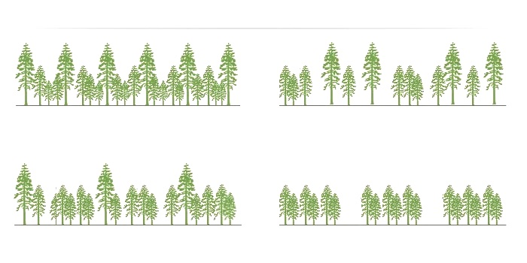
StandsSIM.md simflor.online Novo povoamento – pinheiro-bravo regular
TIPOS DE DESBASTE no standsSIM.md v2:
“desbaste pelo alto” - remove as árvores dominantes libertando recursos para as dominadas e permitindo maior receita
Os critérios de desbaste:
Fator de Wilson ( árv. ha⁻¹ )
Área basal residual (m² ha⁻¹, o que fica em pé)
Área basal removida (%)
O algoritmo de desbaste:
A probabilidade de sair em desbaste é função do diâmetro da árvore:
  d > 40 cm tem Prob_desb = 1
  d > 30 cm tem Prob_desb = 0.9
  d > 20 cm tem Prob_desb = 0.25
  d > 10 cm tem Prob_desb = 0.1
  d <= 10 cm tem Prob_desb = 0.05

Slide 5
2.9 Pm

Slide 6
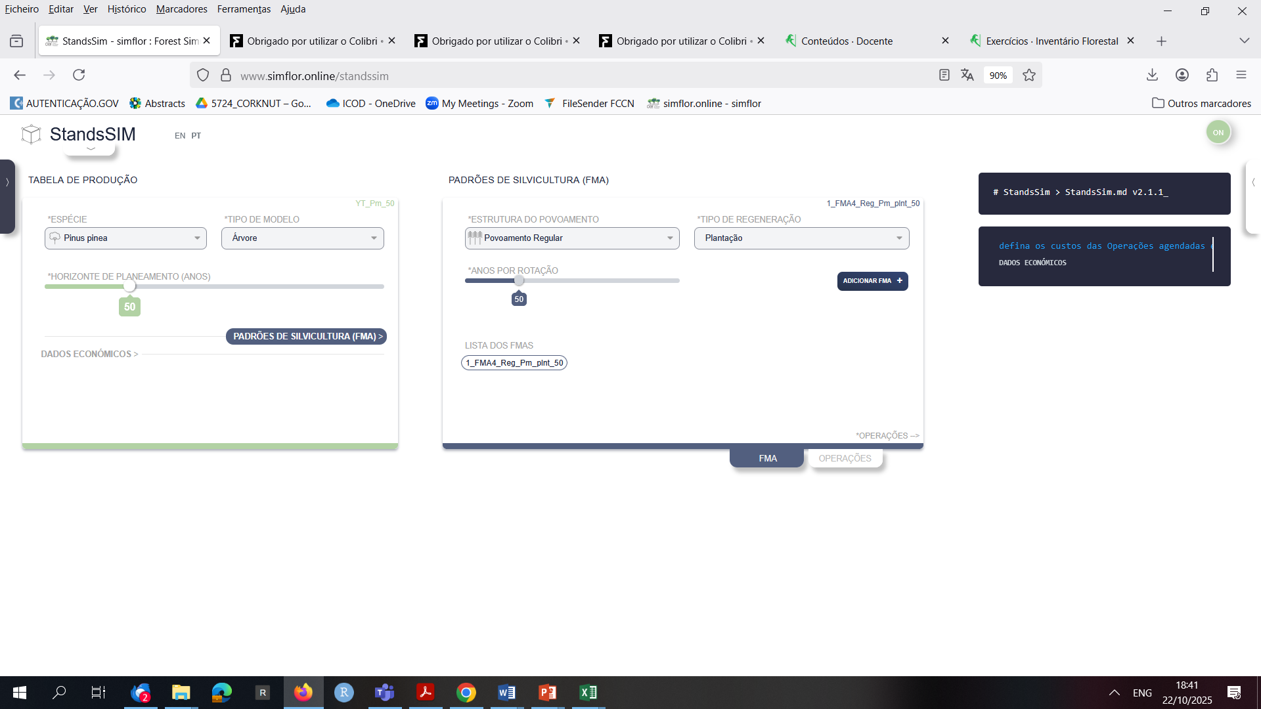
2.9 Pm

Slide 7
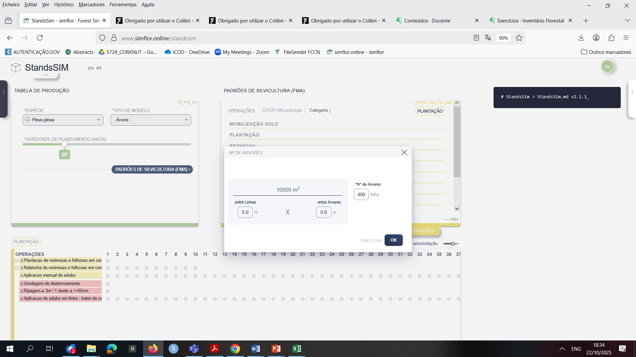
2.9 Pm

Slide 8
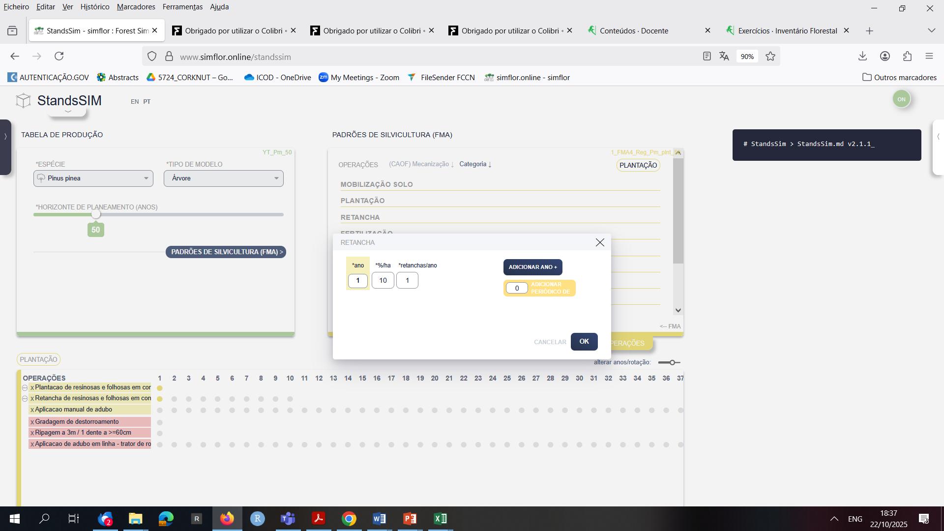
2.9 Pm

Slide 9
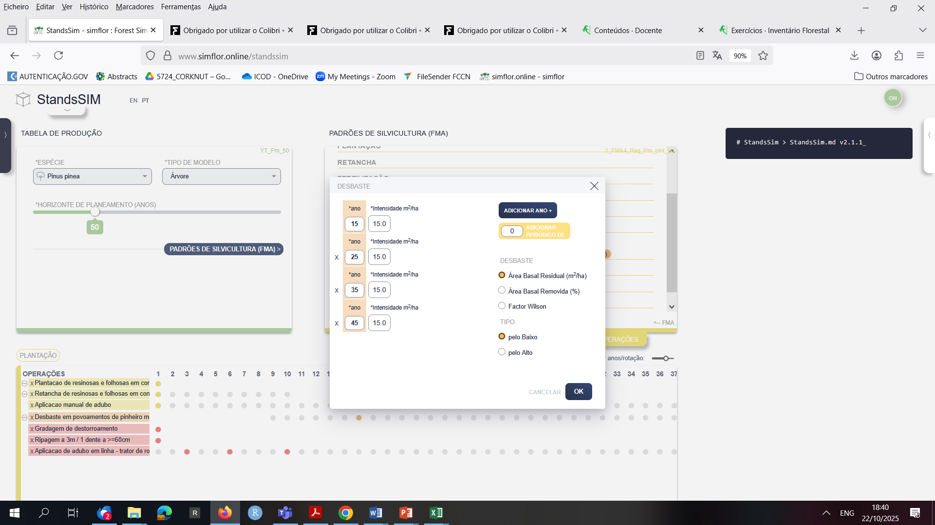
2.9 Pm

Slide 10
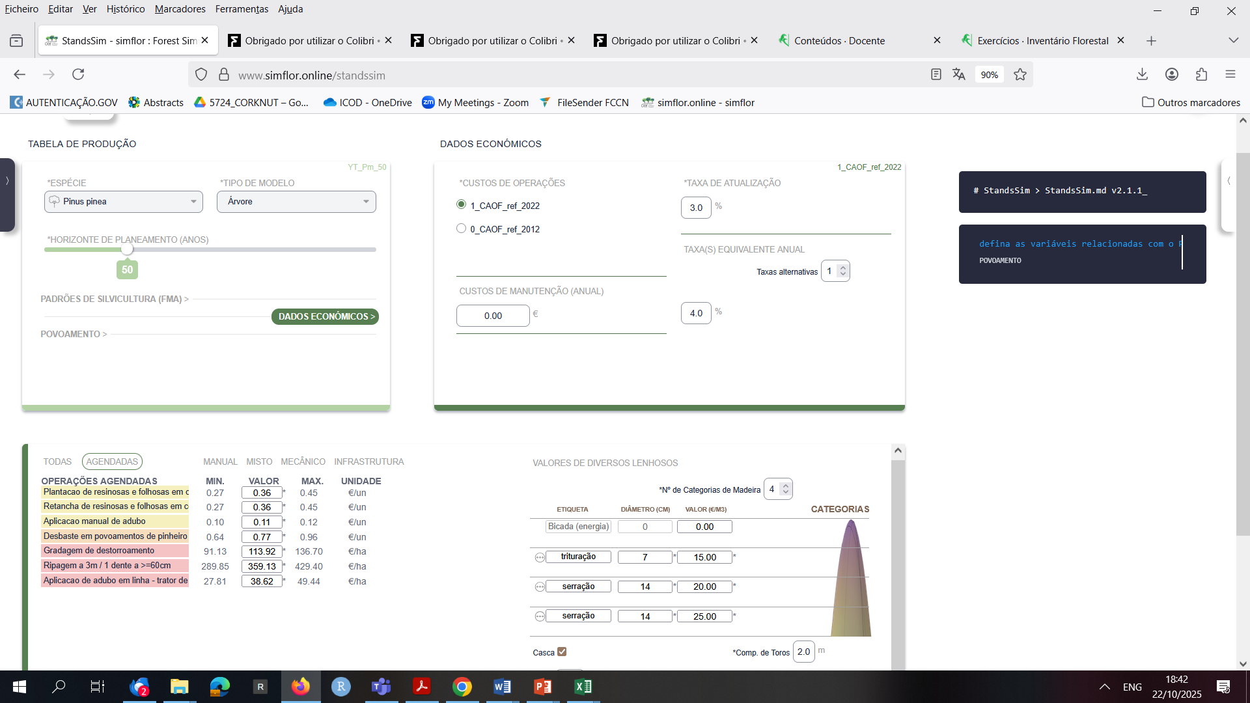
2.9 Pm

Slide 11
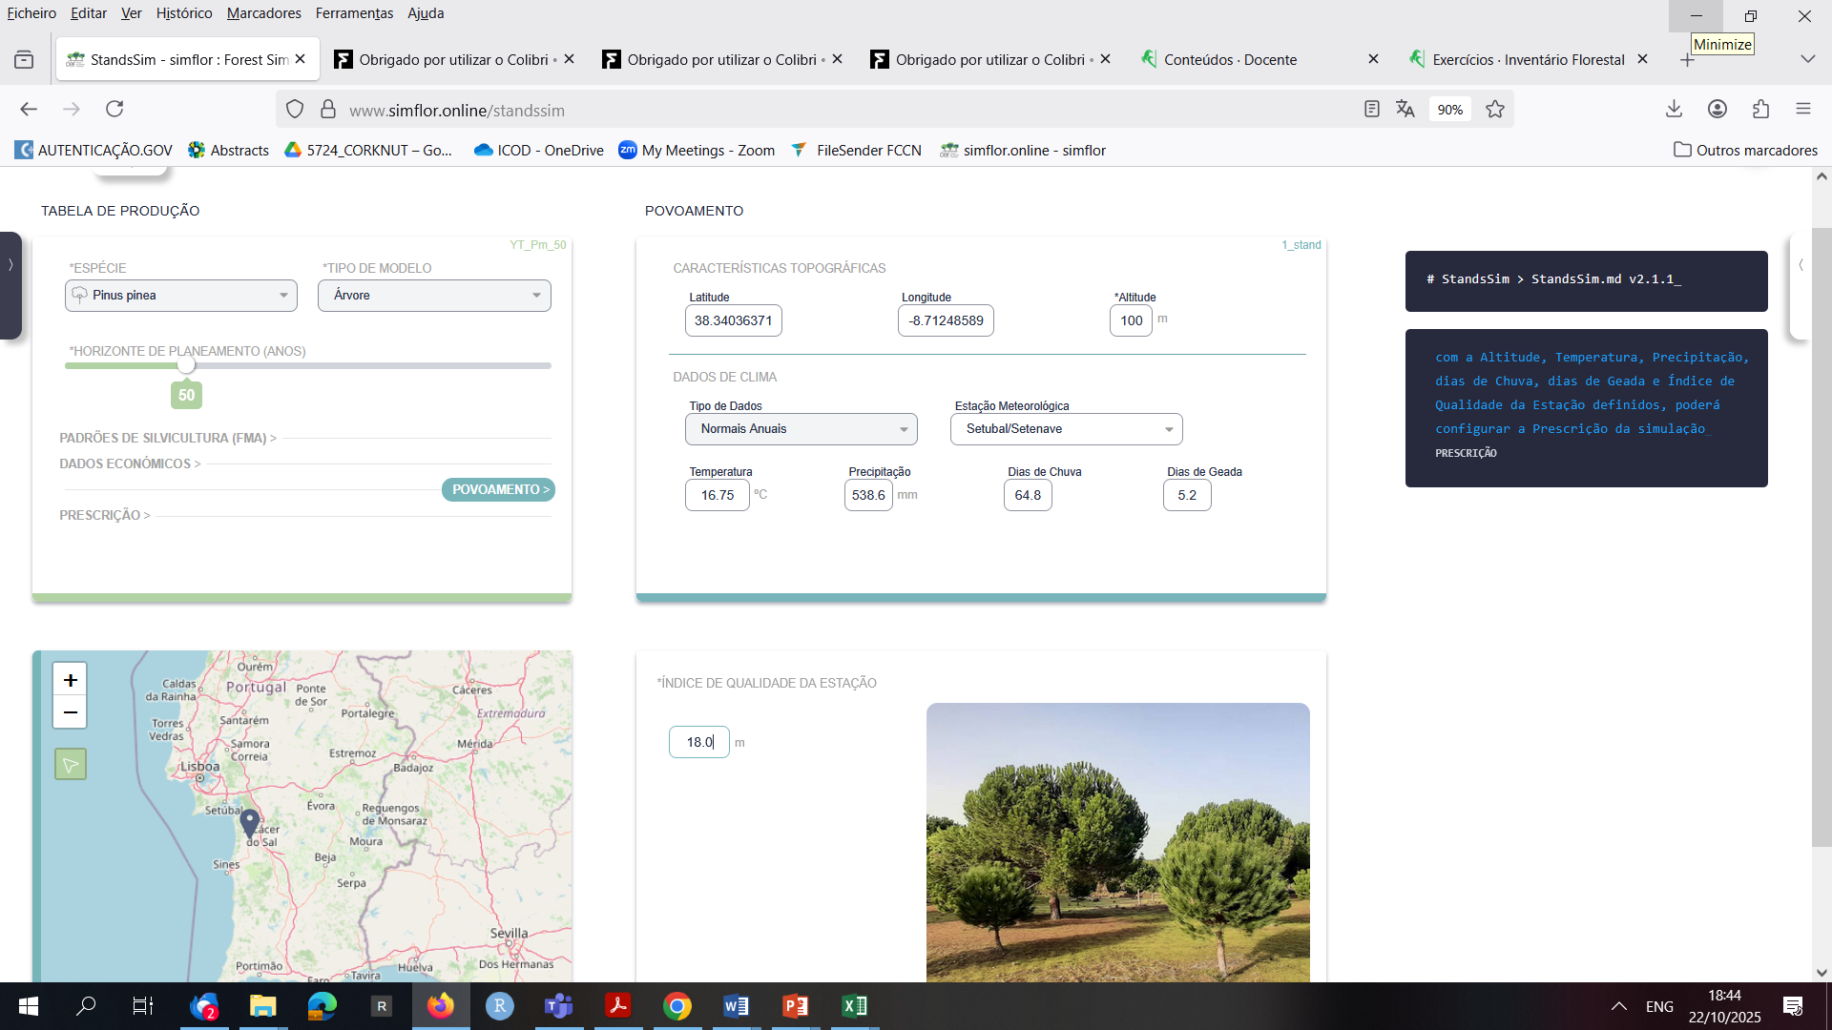
2.9 Pm

Slide 12
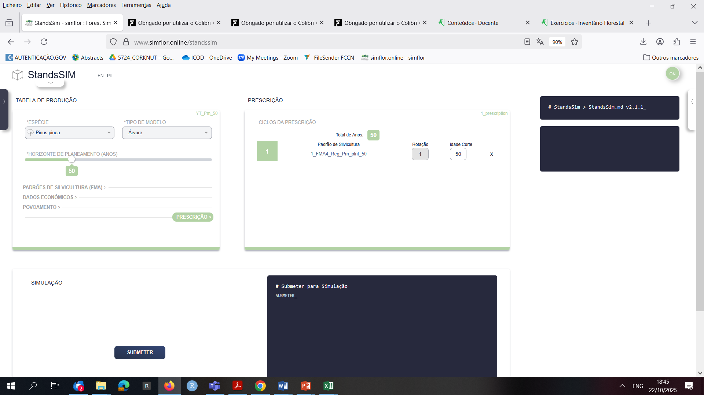
2.9 Pm

Slide 13
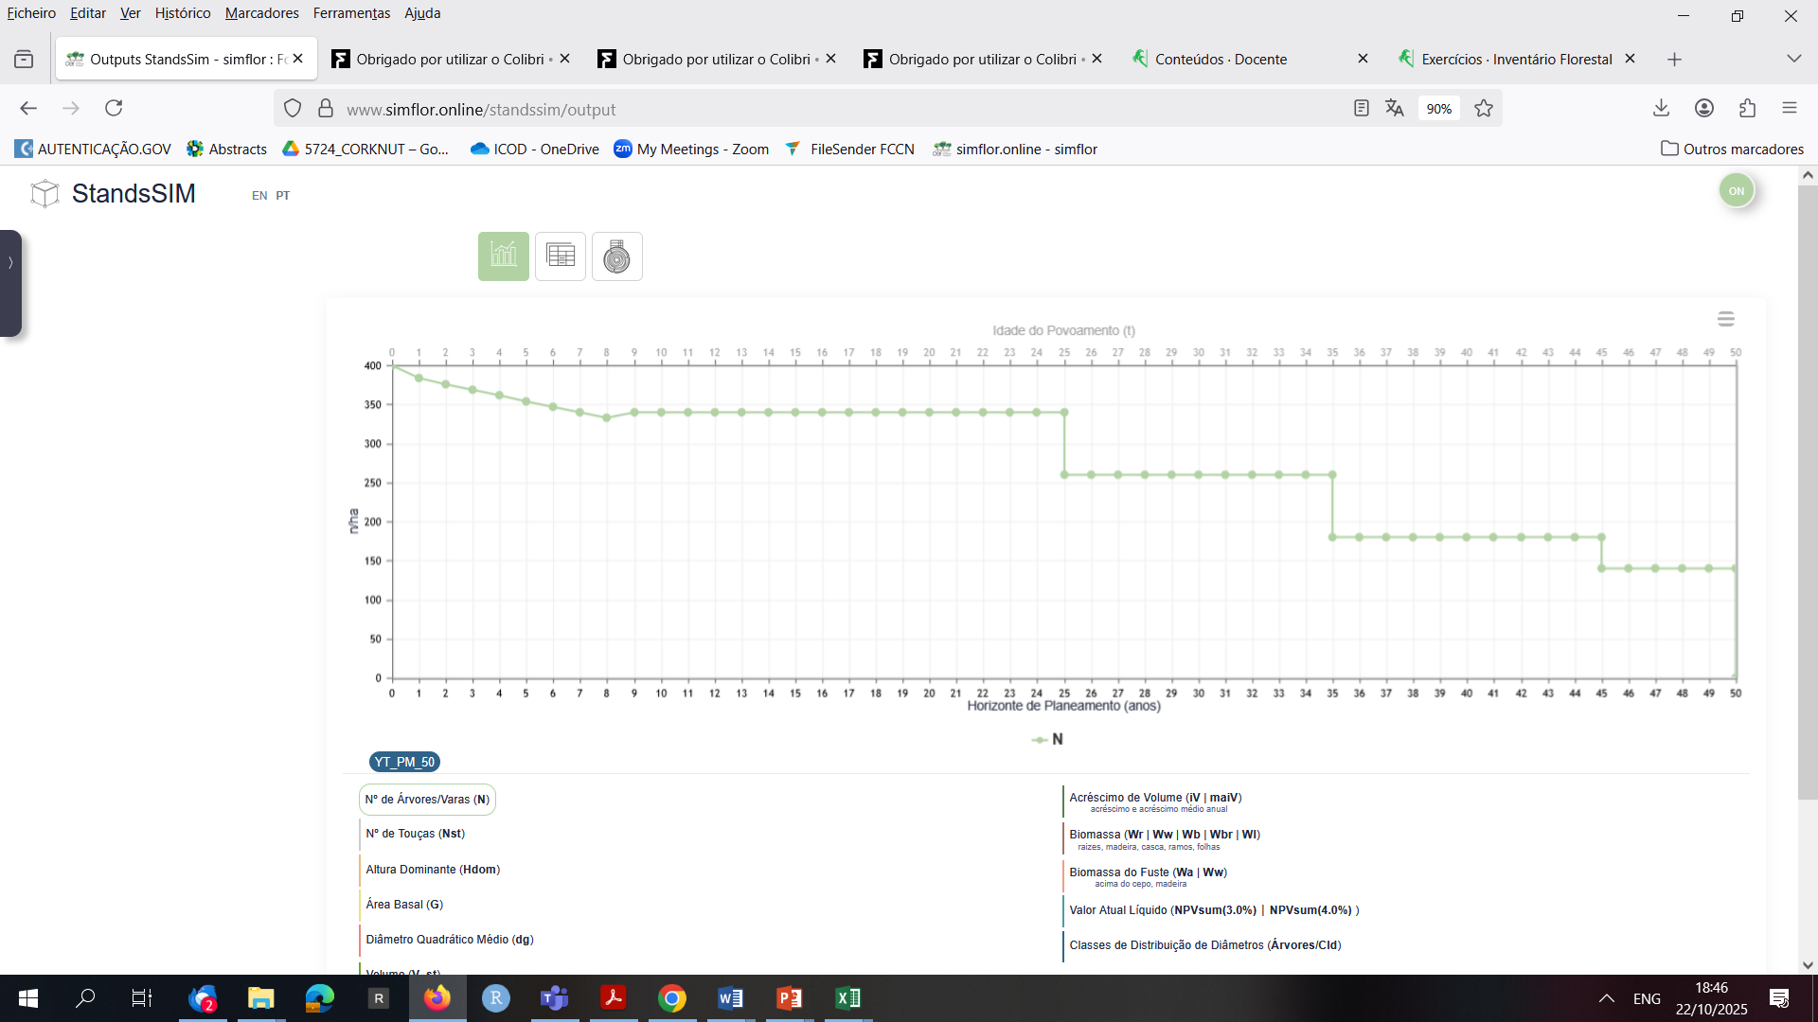
2.9 Pm

Slide 14
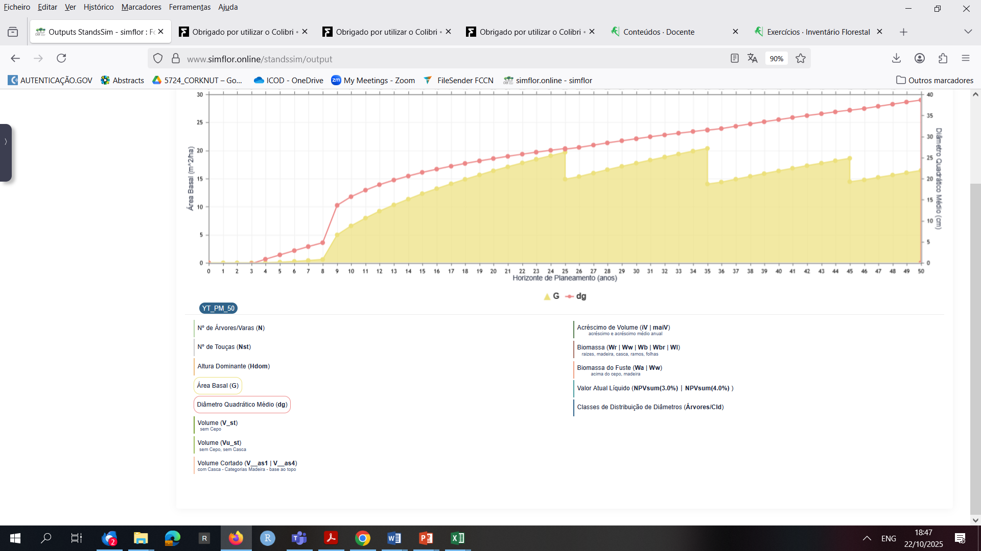
2.9 Pm

Slide 15
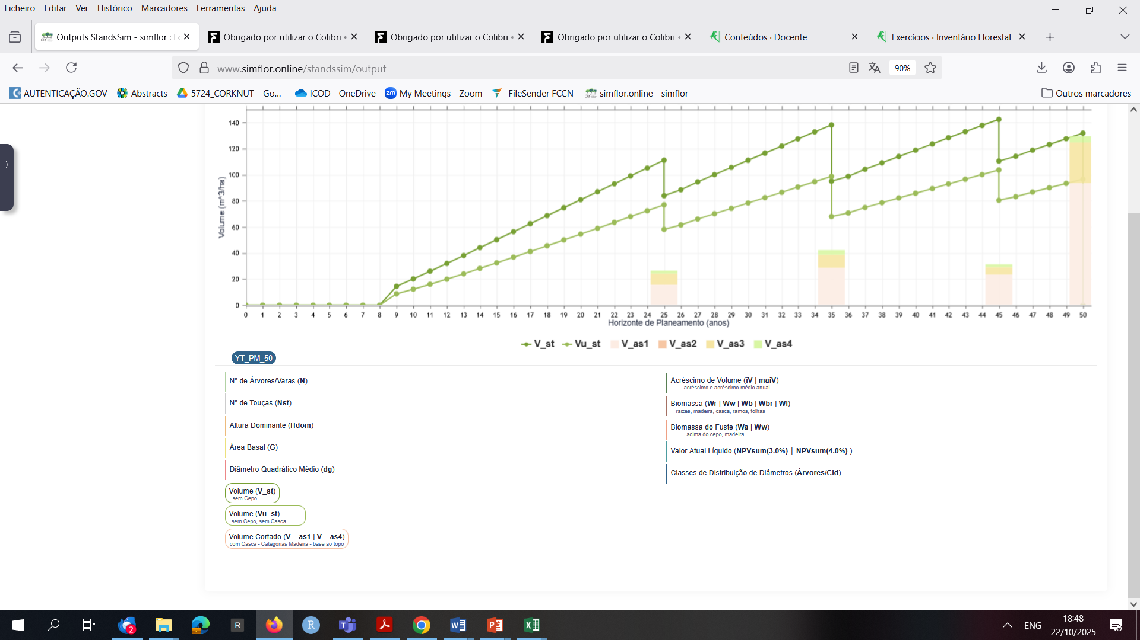
2.9 Pm

Slide 16
2.10 Pm

Slide 17

2.10 Pm

Slide 18
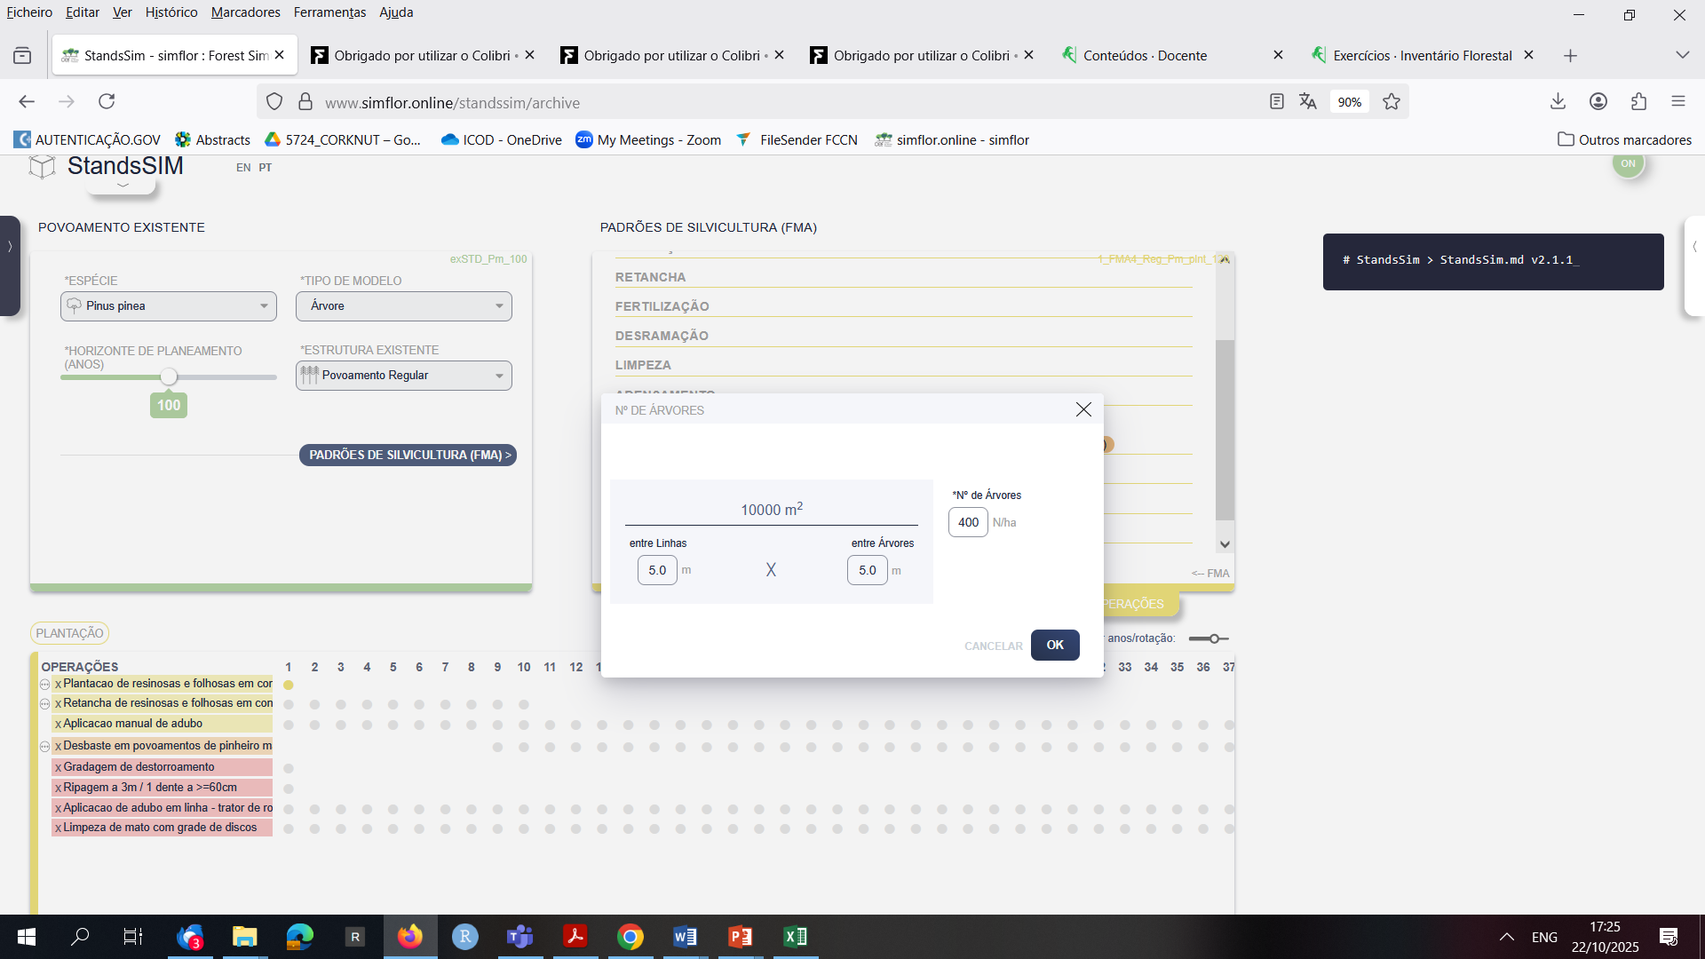
2.10 Pm

Slide 19
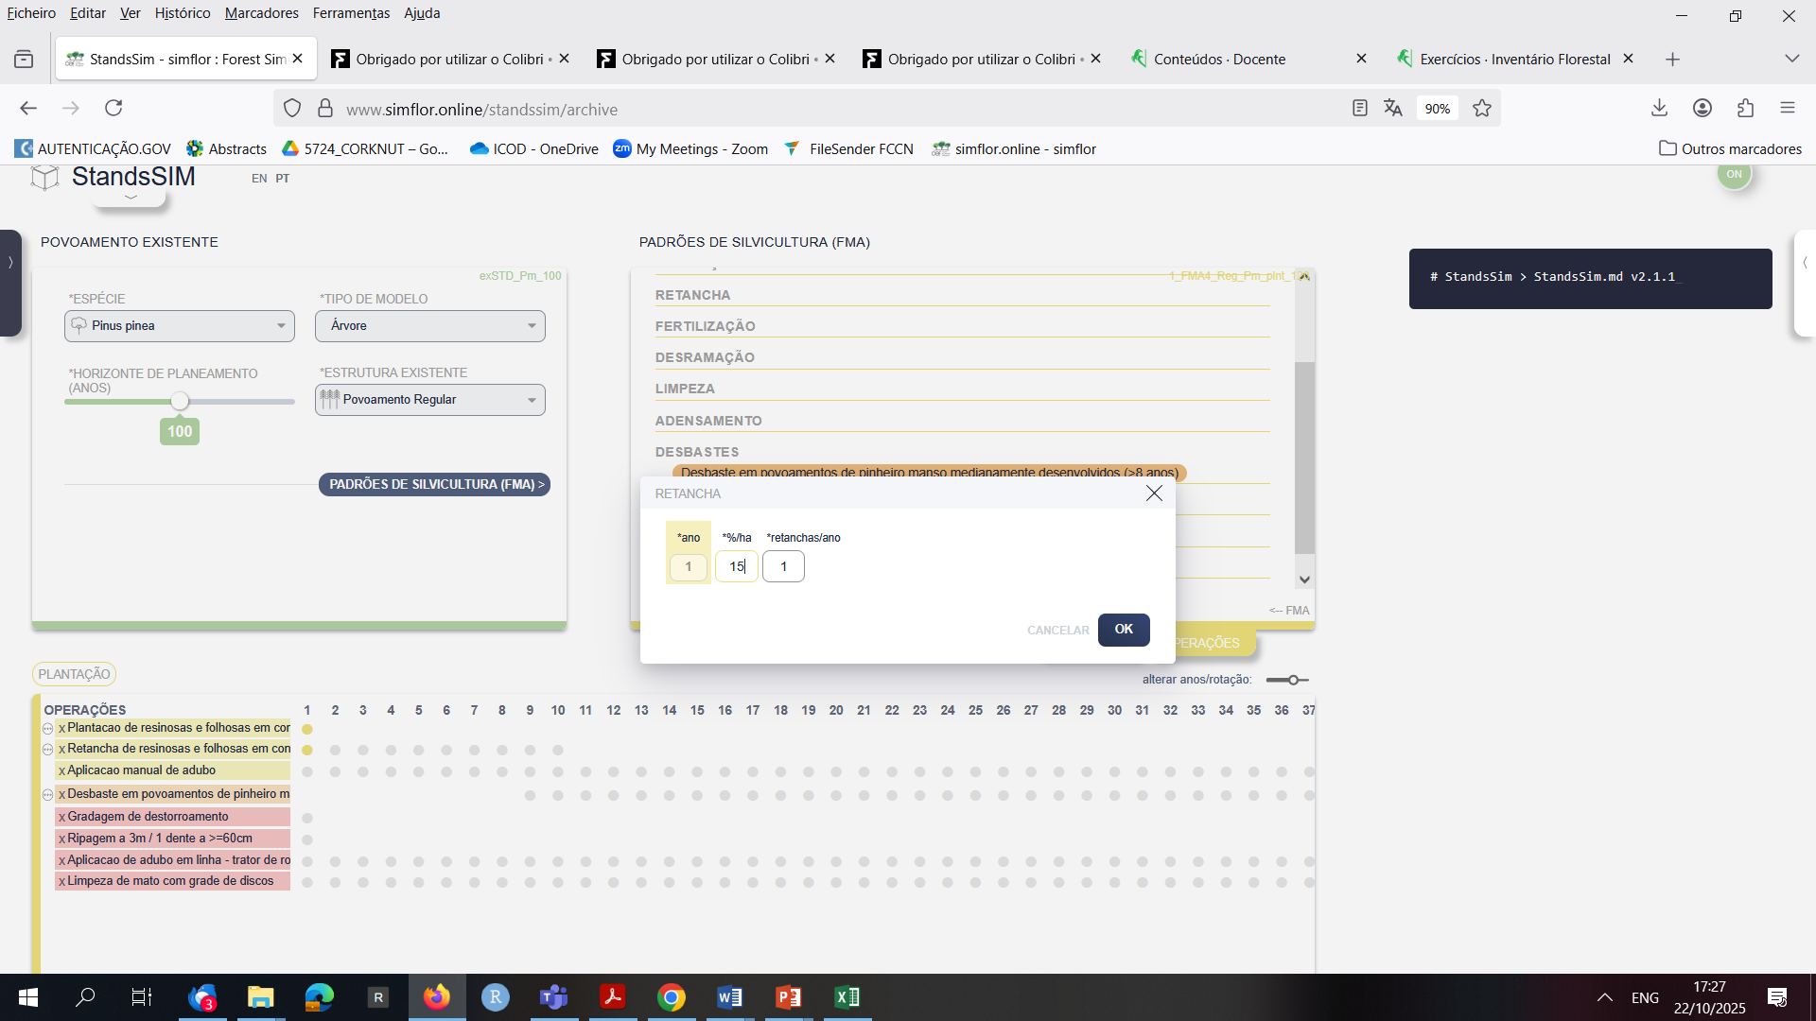
2.10 Pm

Slide 20
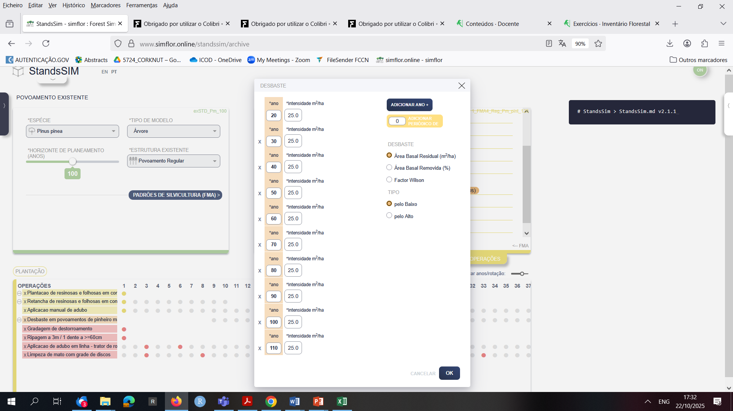
2.10 Pm

Slide 21
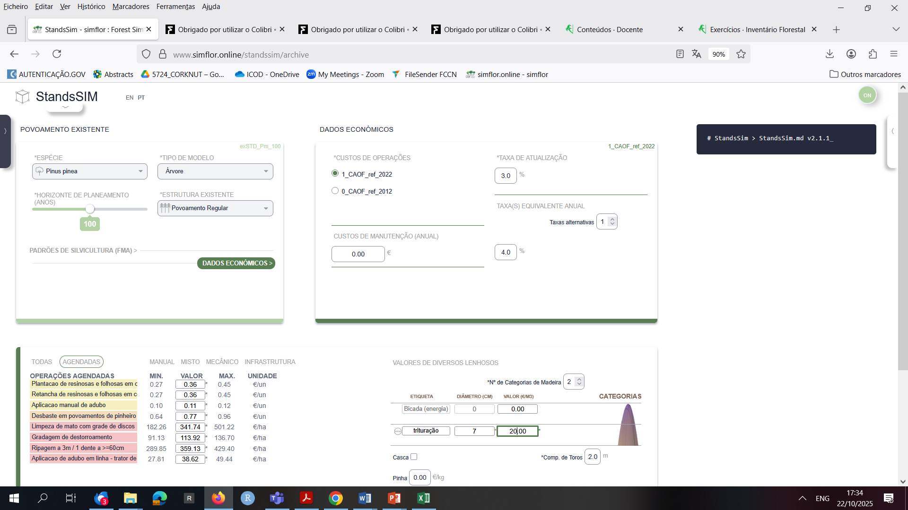
2.10 Pm

Slide 22
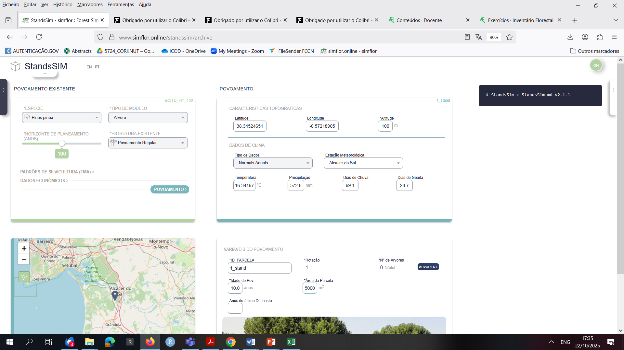
2.10 Pm

Slide 23
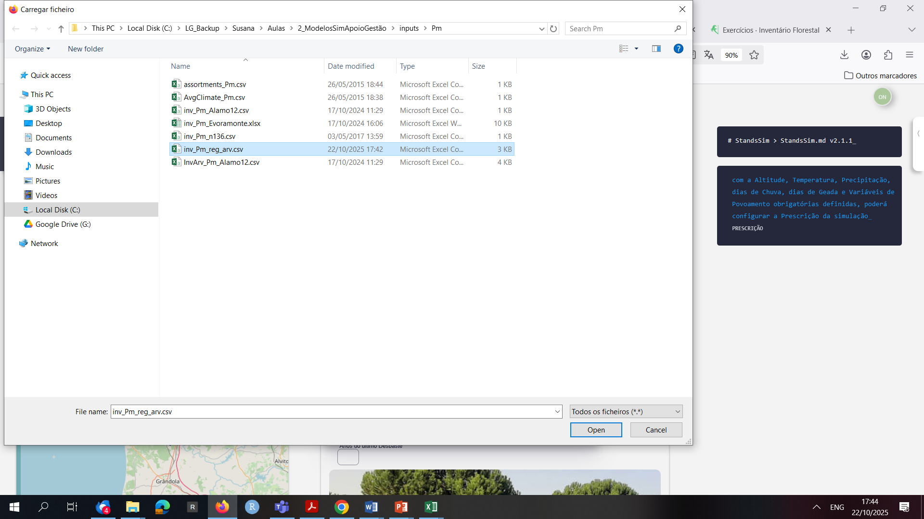
2.10 Pm

Slide 24
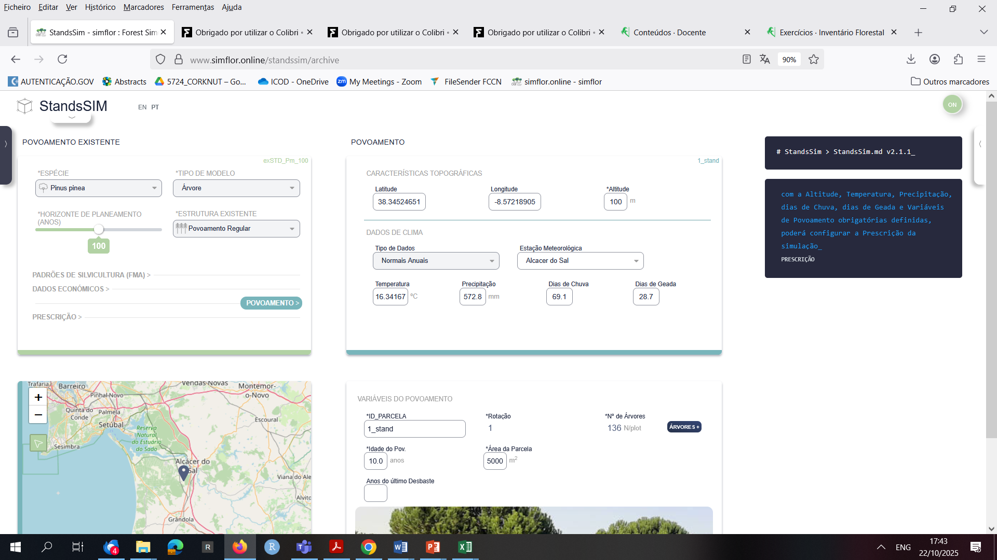
2.10 Pm

Slide 25
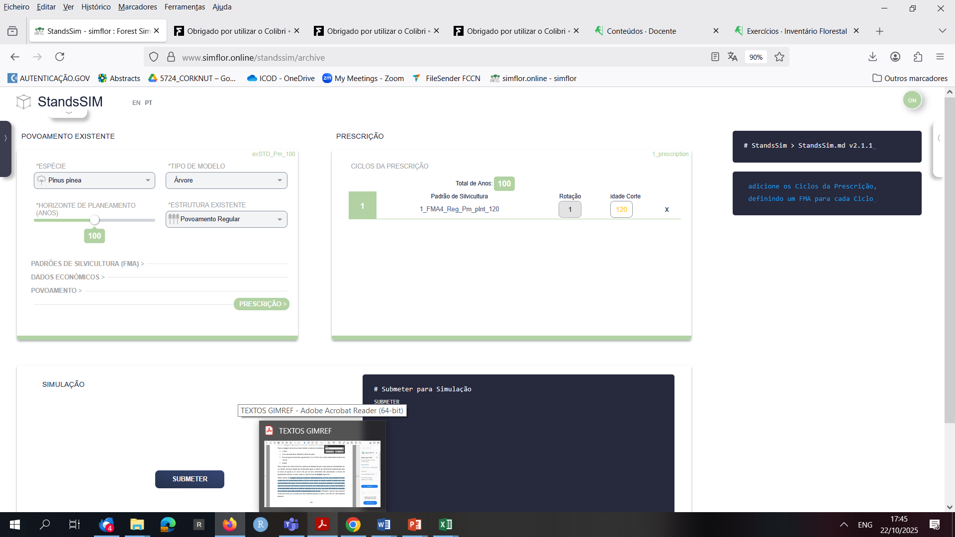
2.10 Pm

Slide 26
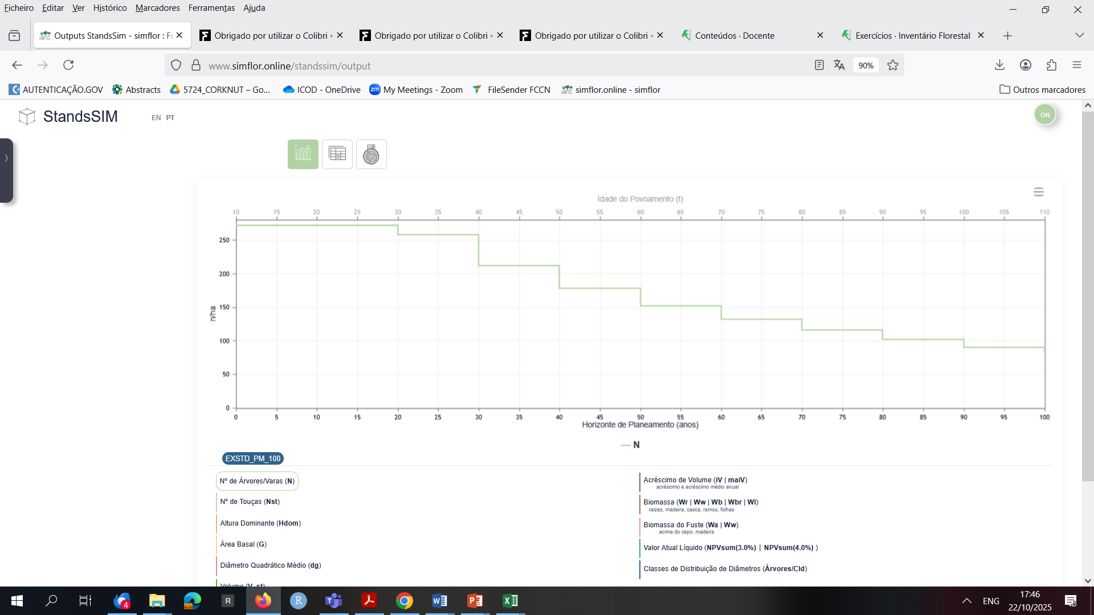
2.10 Pm

Slide 27
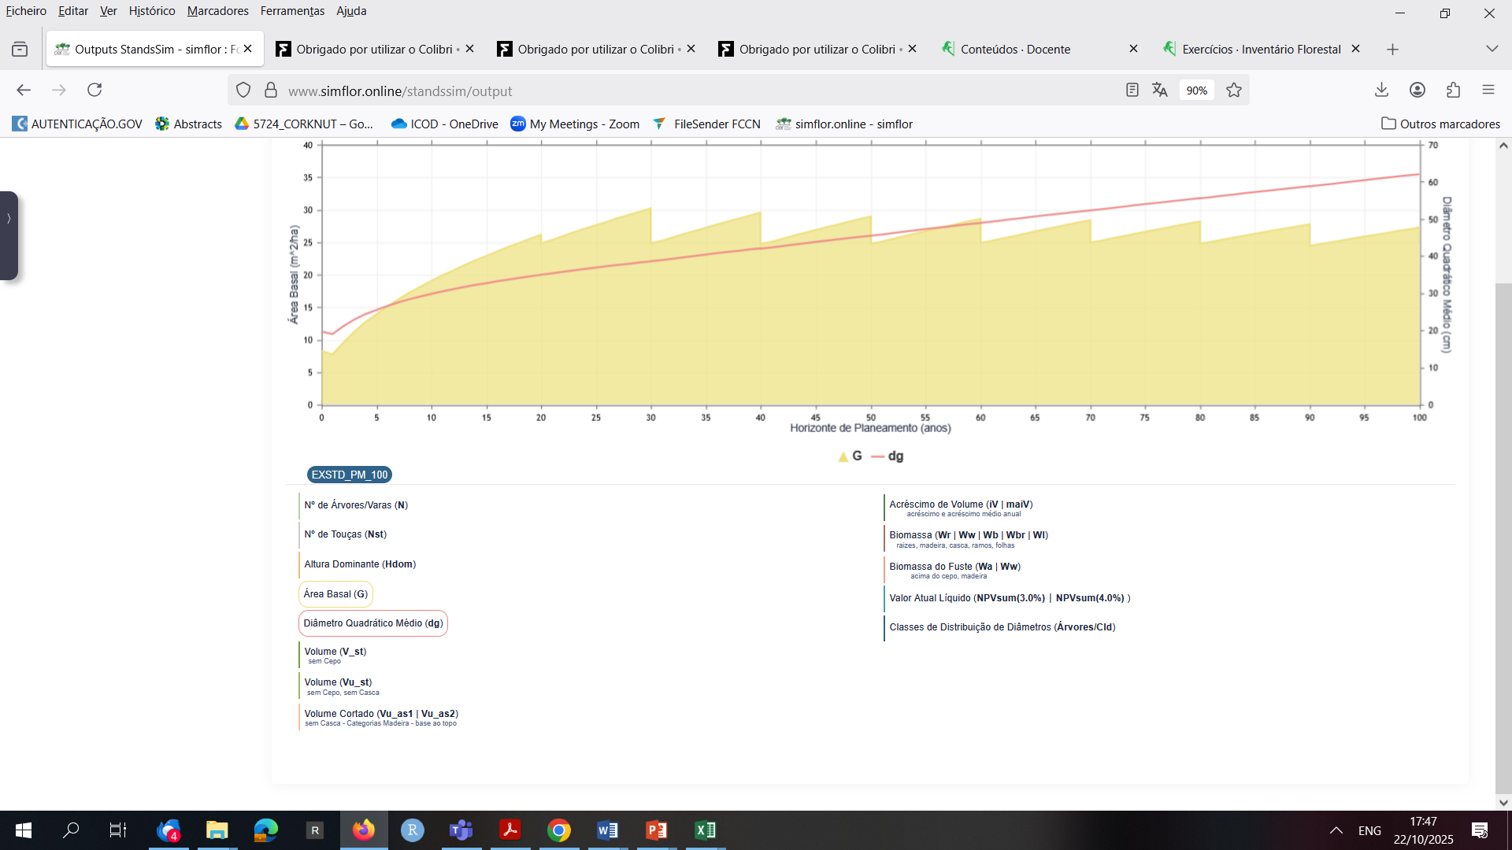
2.10 Pm

Slide 28
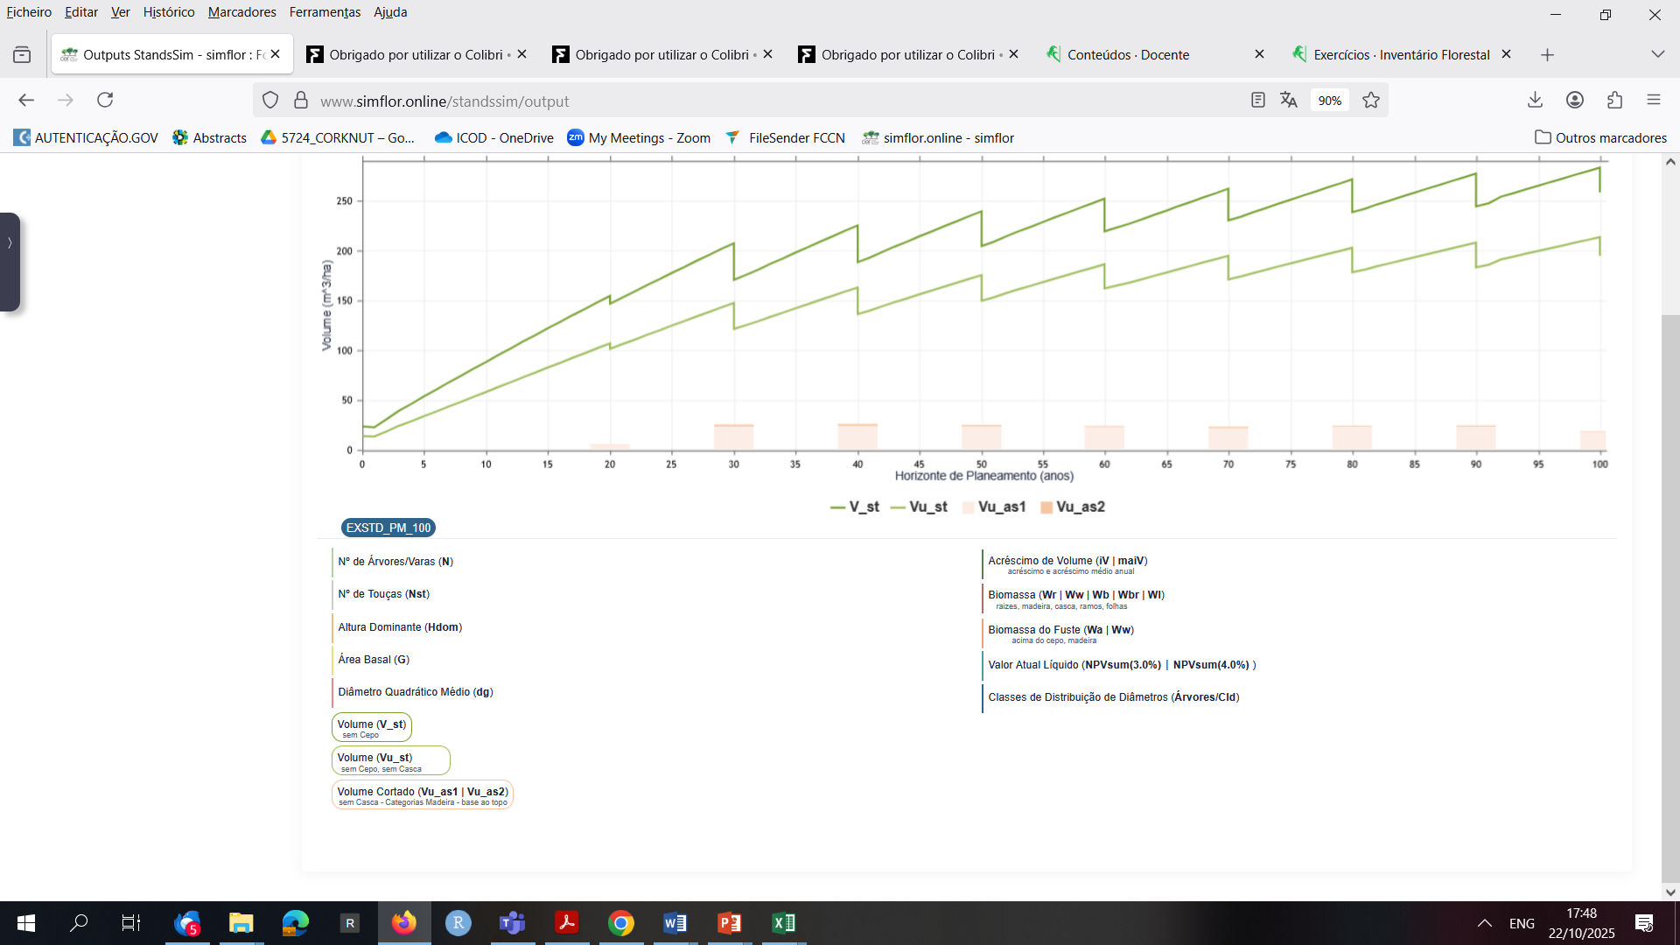
2.10 Pm

Slide 29
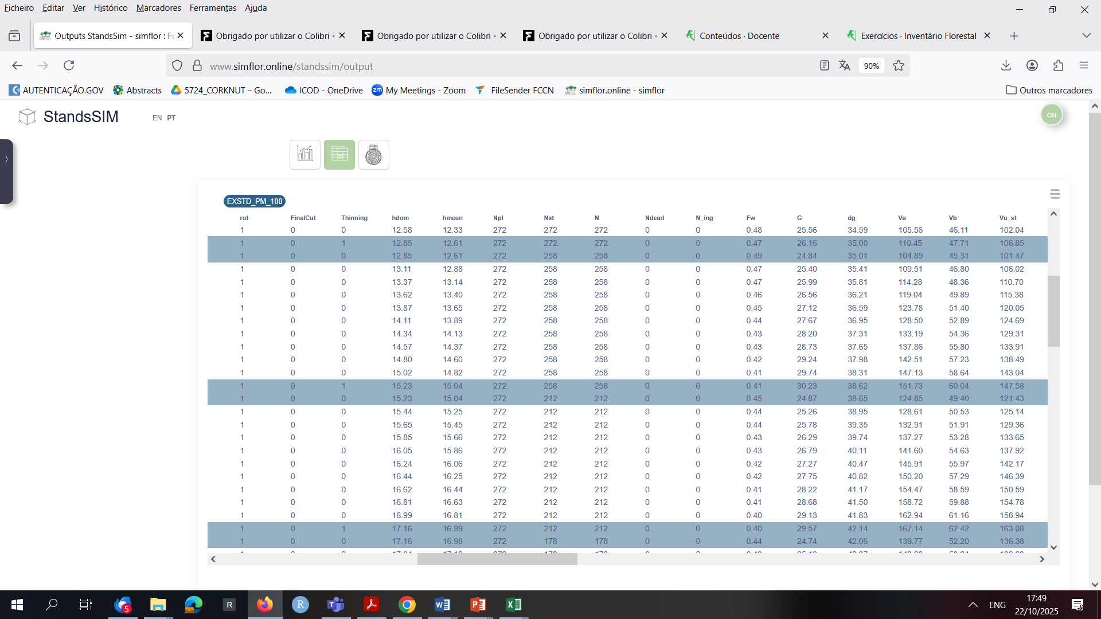
2.10 Pm

Slide 30
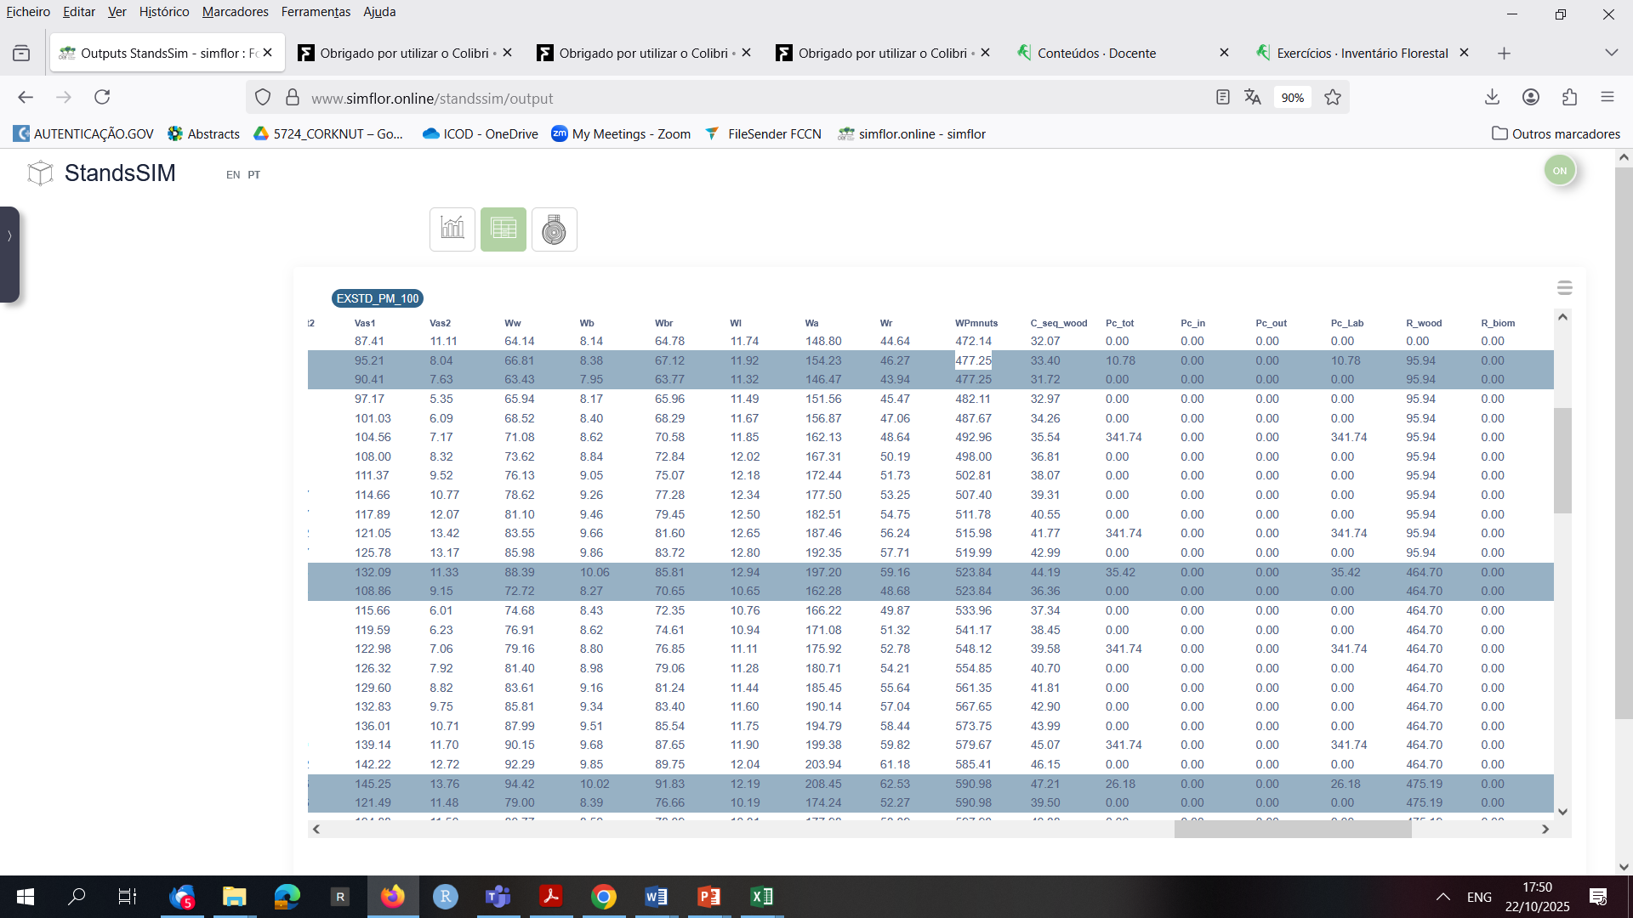
2.10 Pm

Slide 31
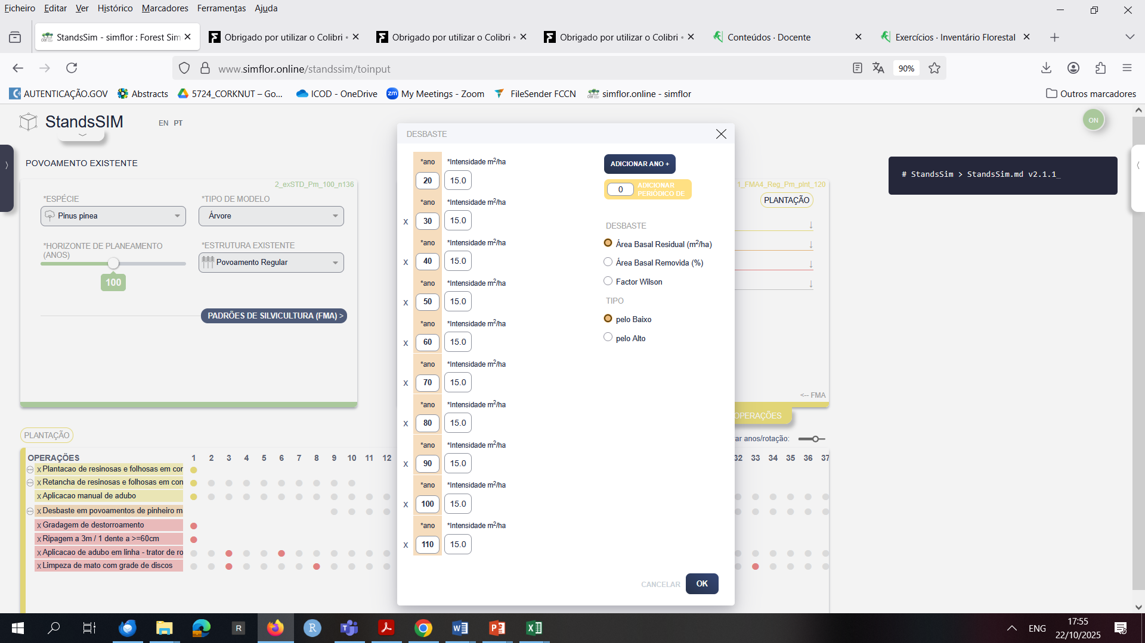
2.10 Pm

Slide 32
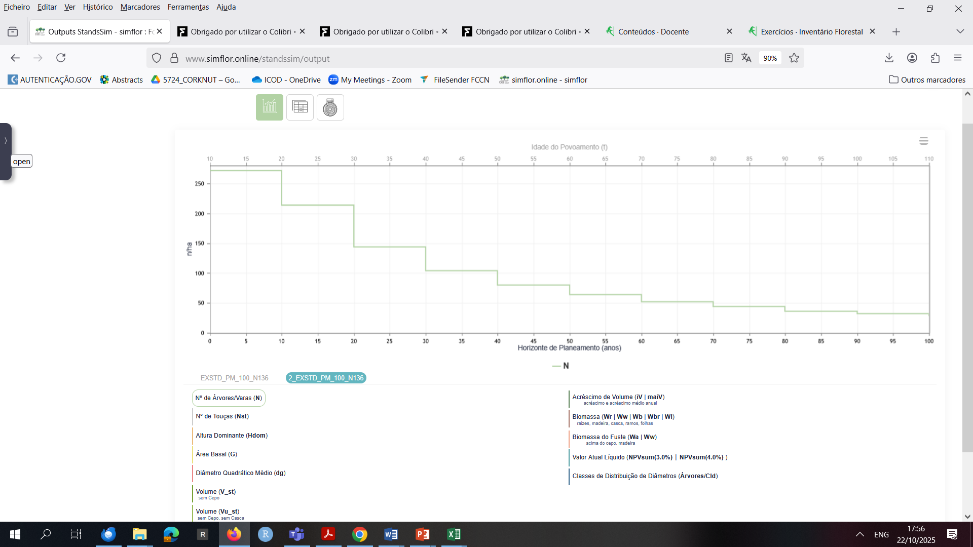
2.10 Pm

Slide 33
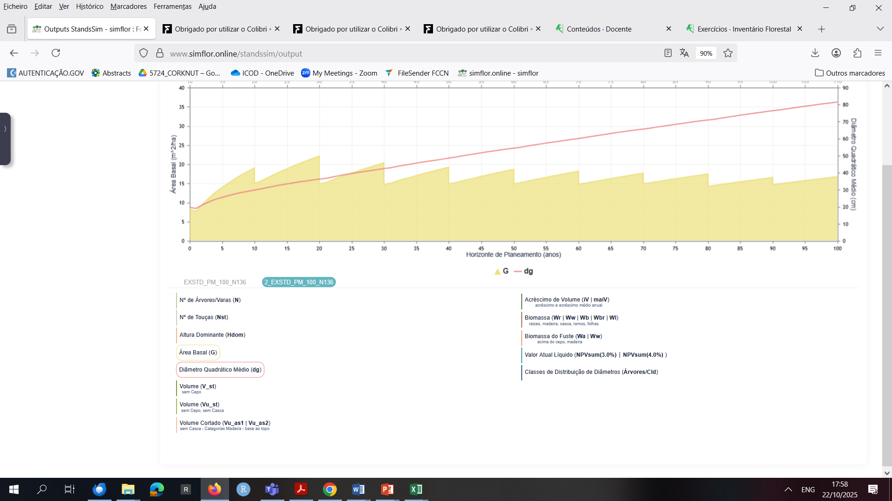
2.10 Pm

Slide 34
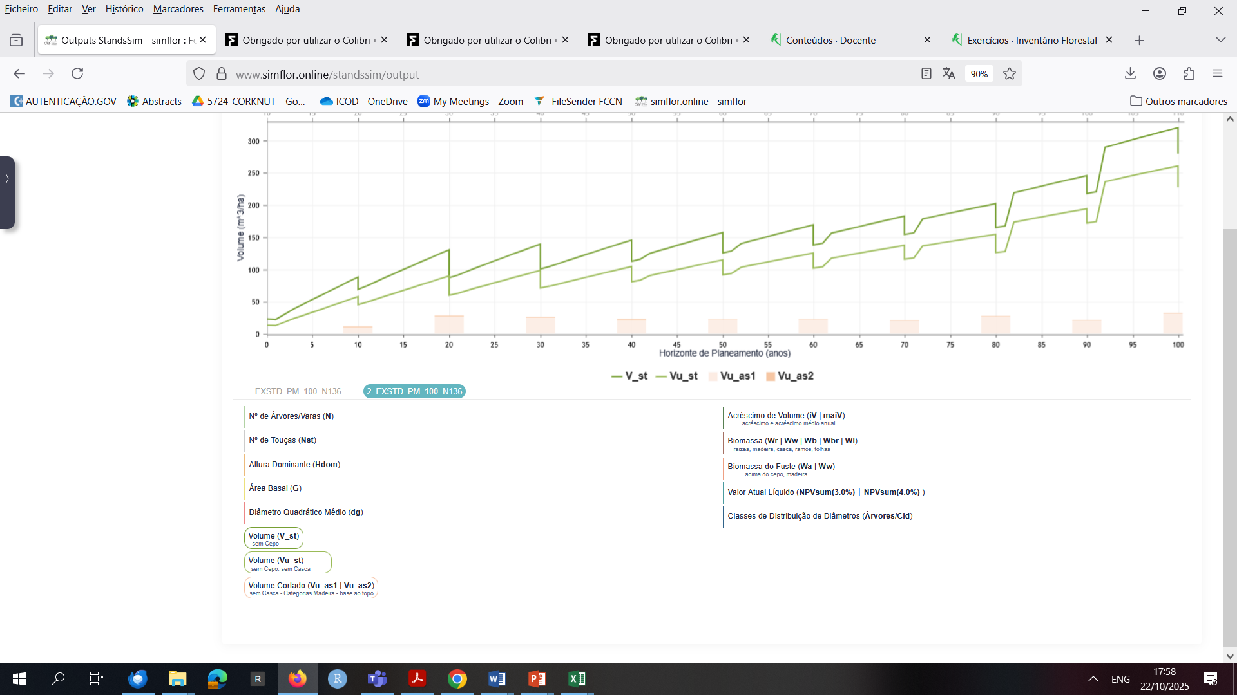
2.10 Pm

Slide 35
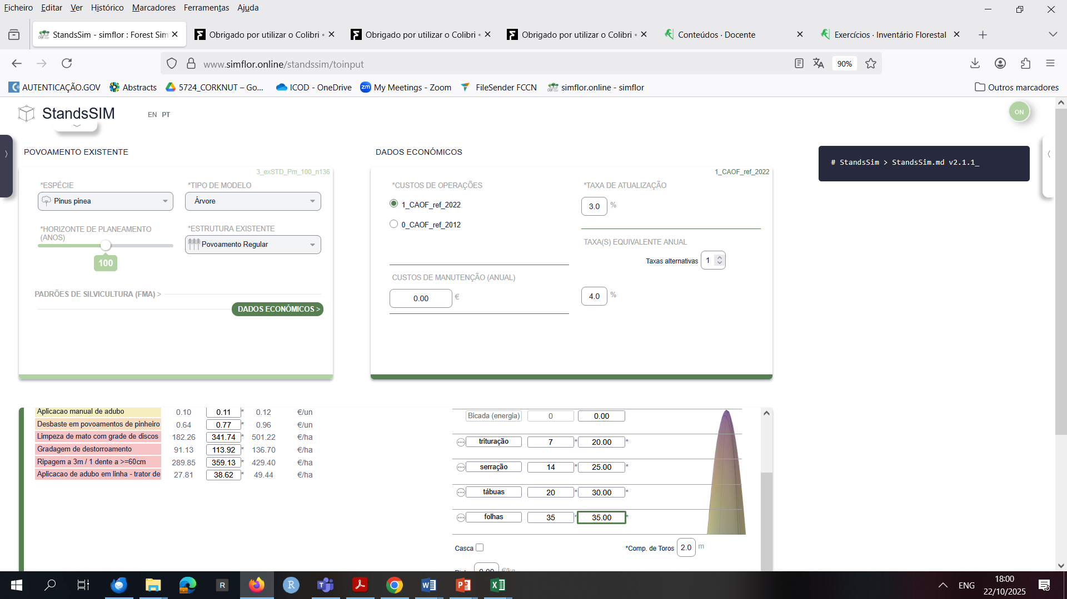
2.10 Pm

Slide 36
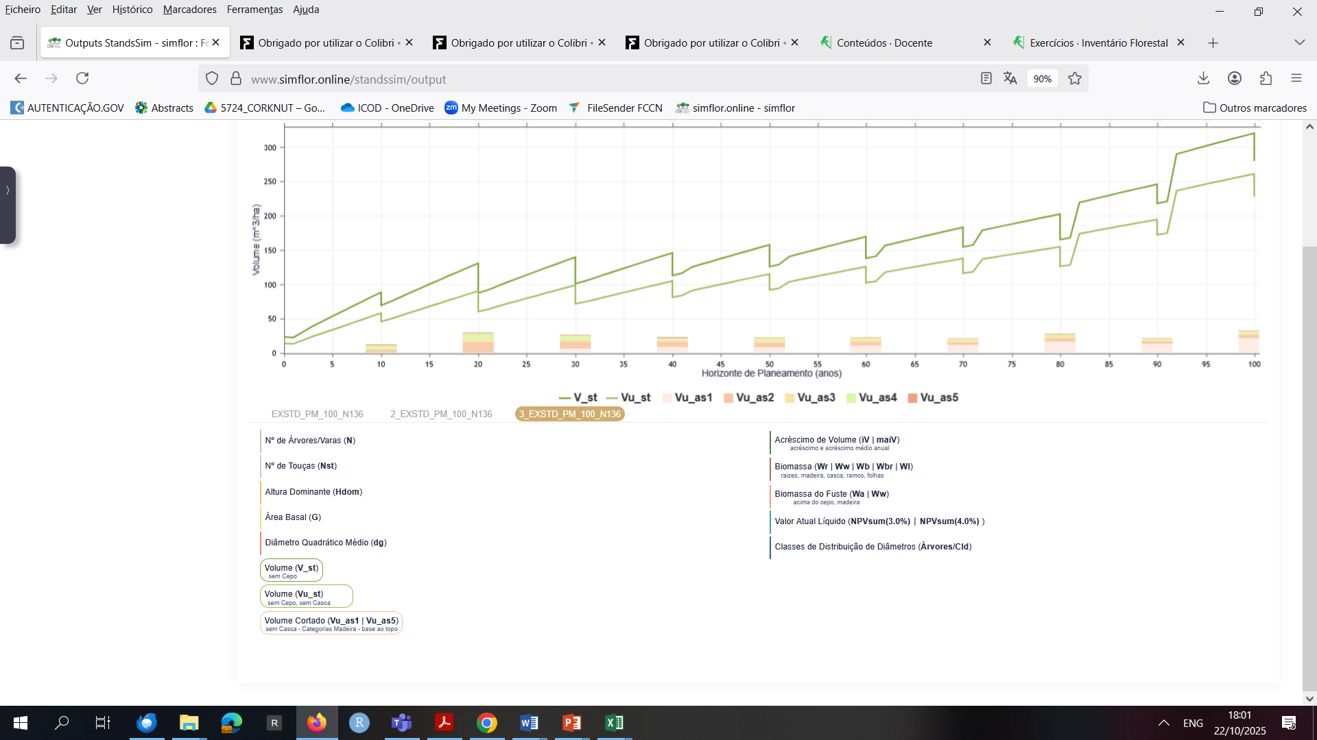
2.10 Pm

Slide 37

2.10 Pm

Slide 38
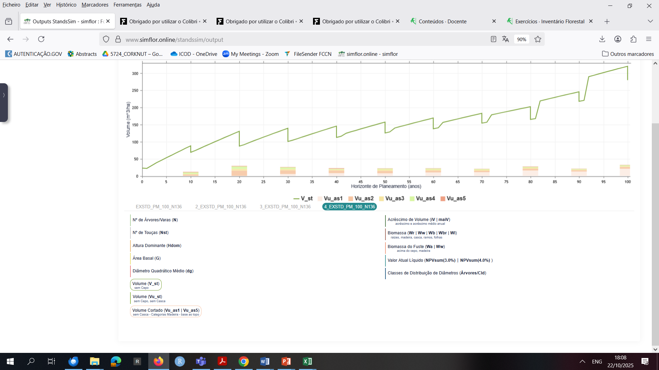
2.10 Pm

Slide 39
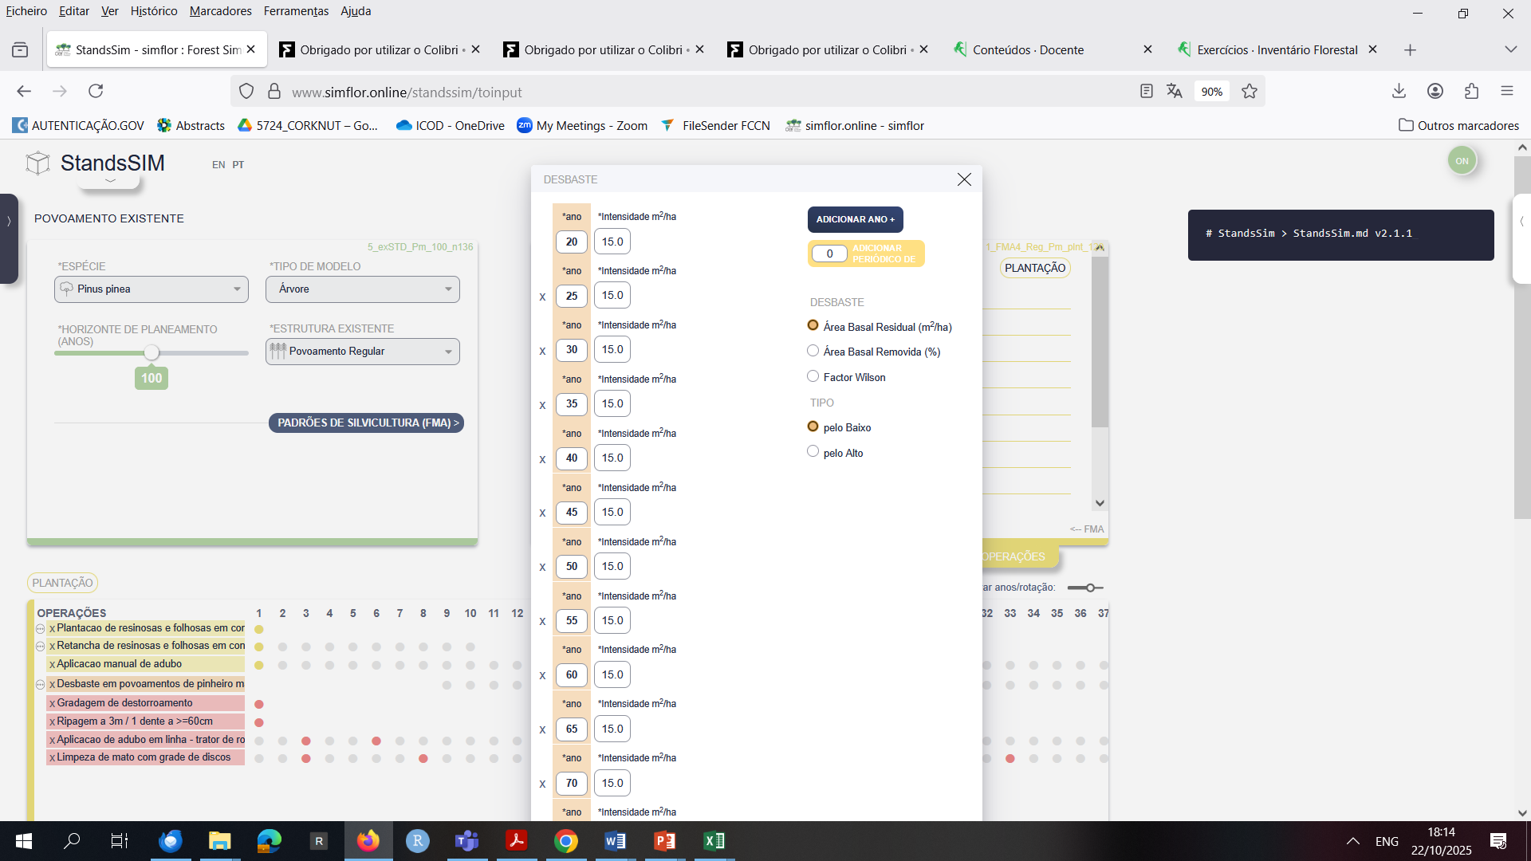
2.10 Pm

Slide 40
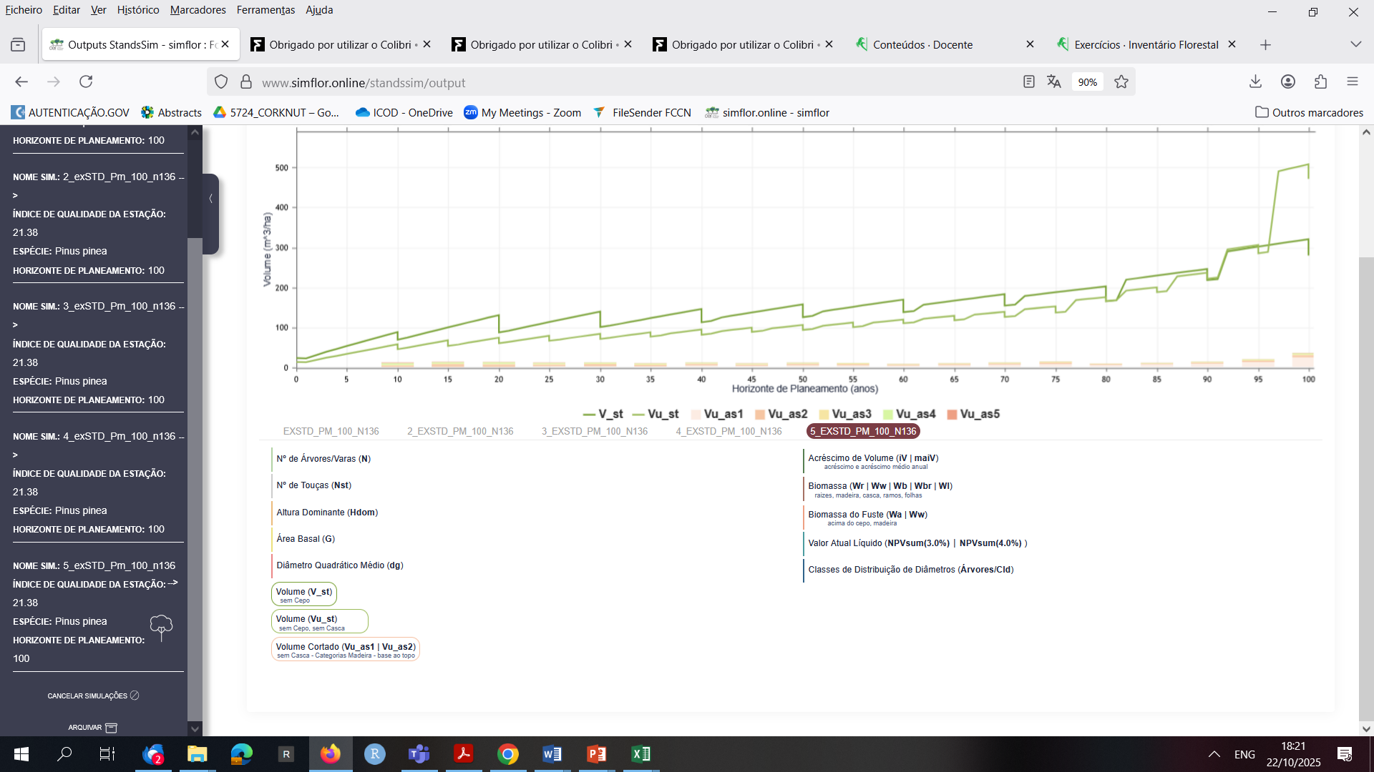
2.10 Pm

Slide 41
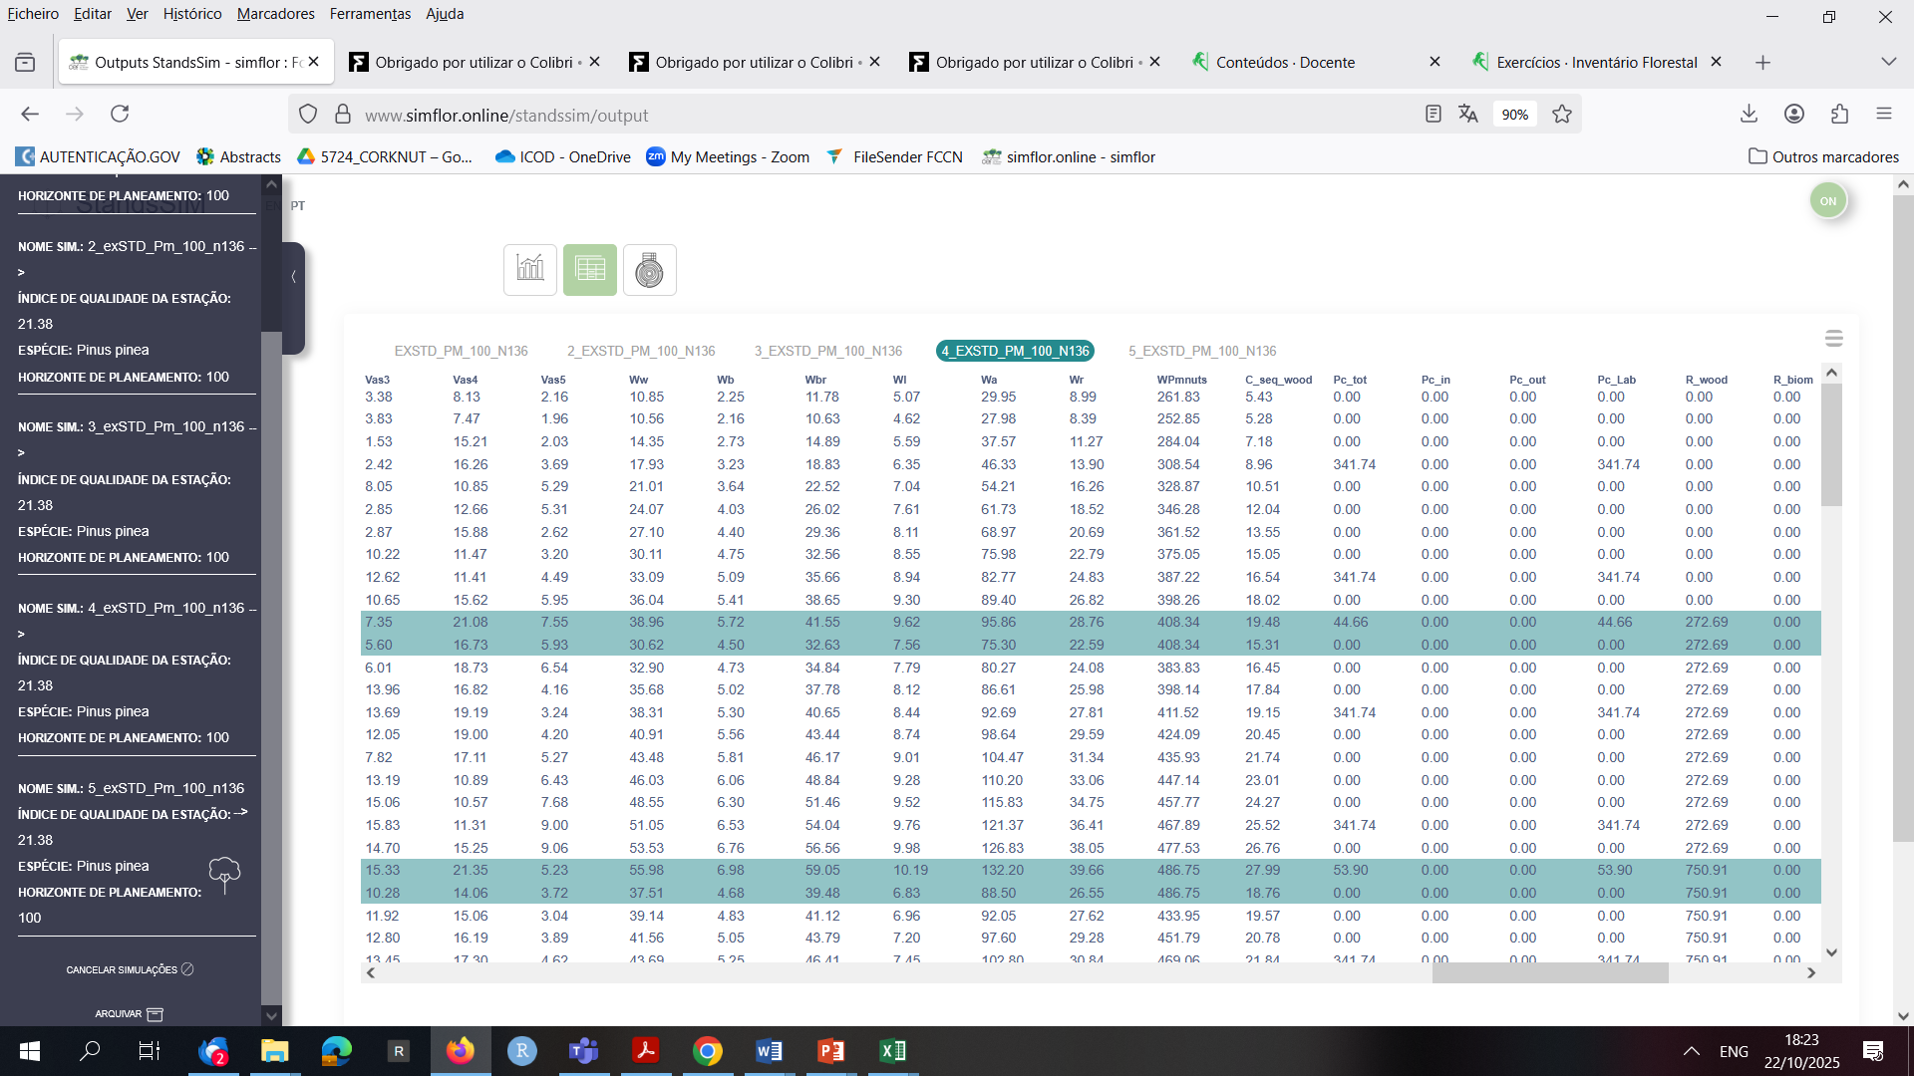
2.10 Pm

Slide 42
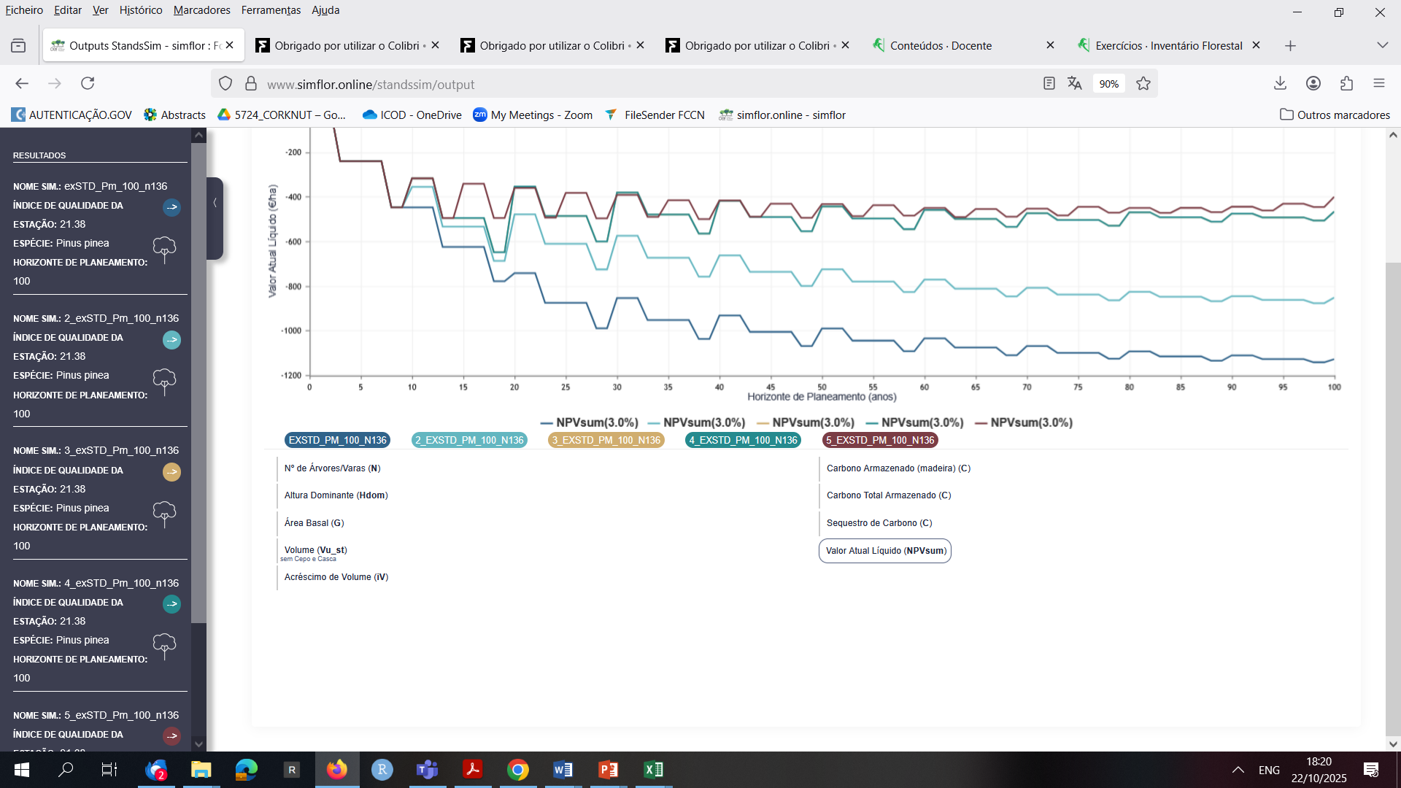
2.10 Pm

Slide 43
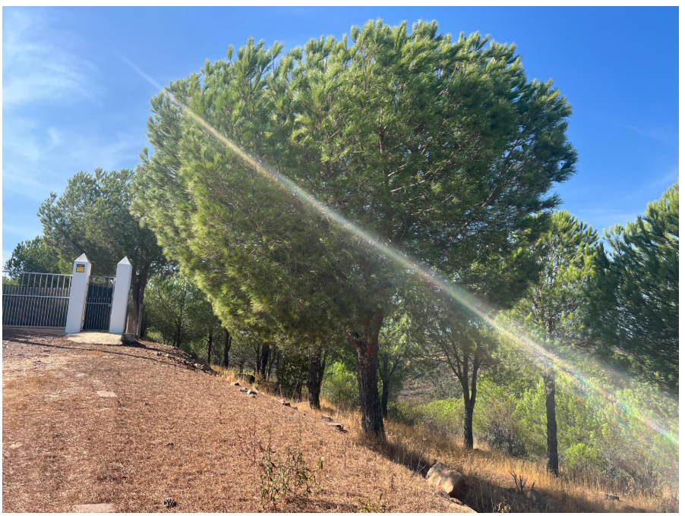
2.11 Pm

Slide 44
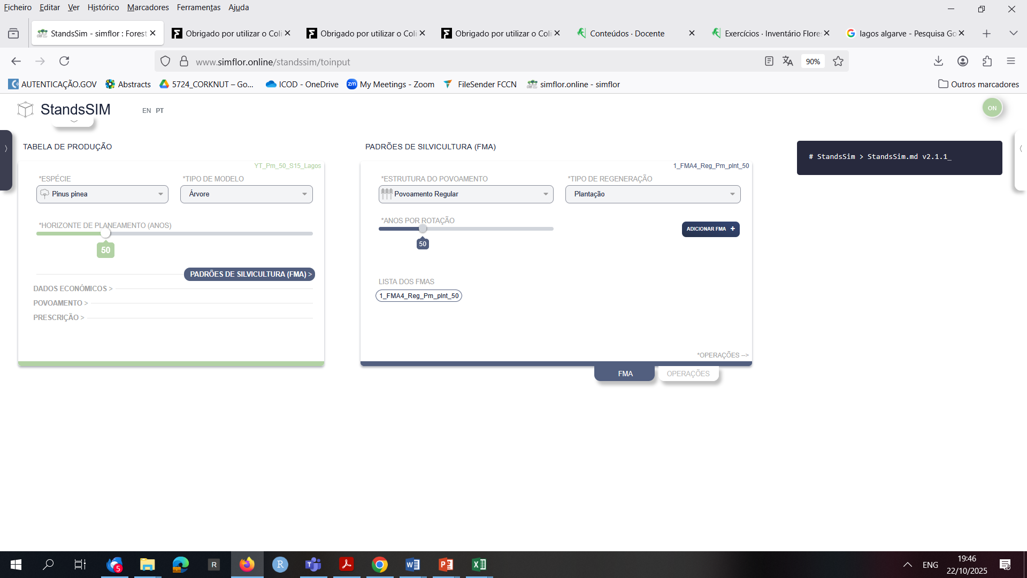
2.11 Pm

Slide 45
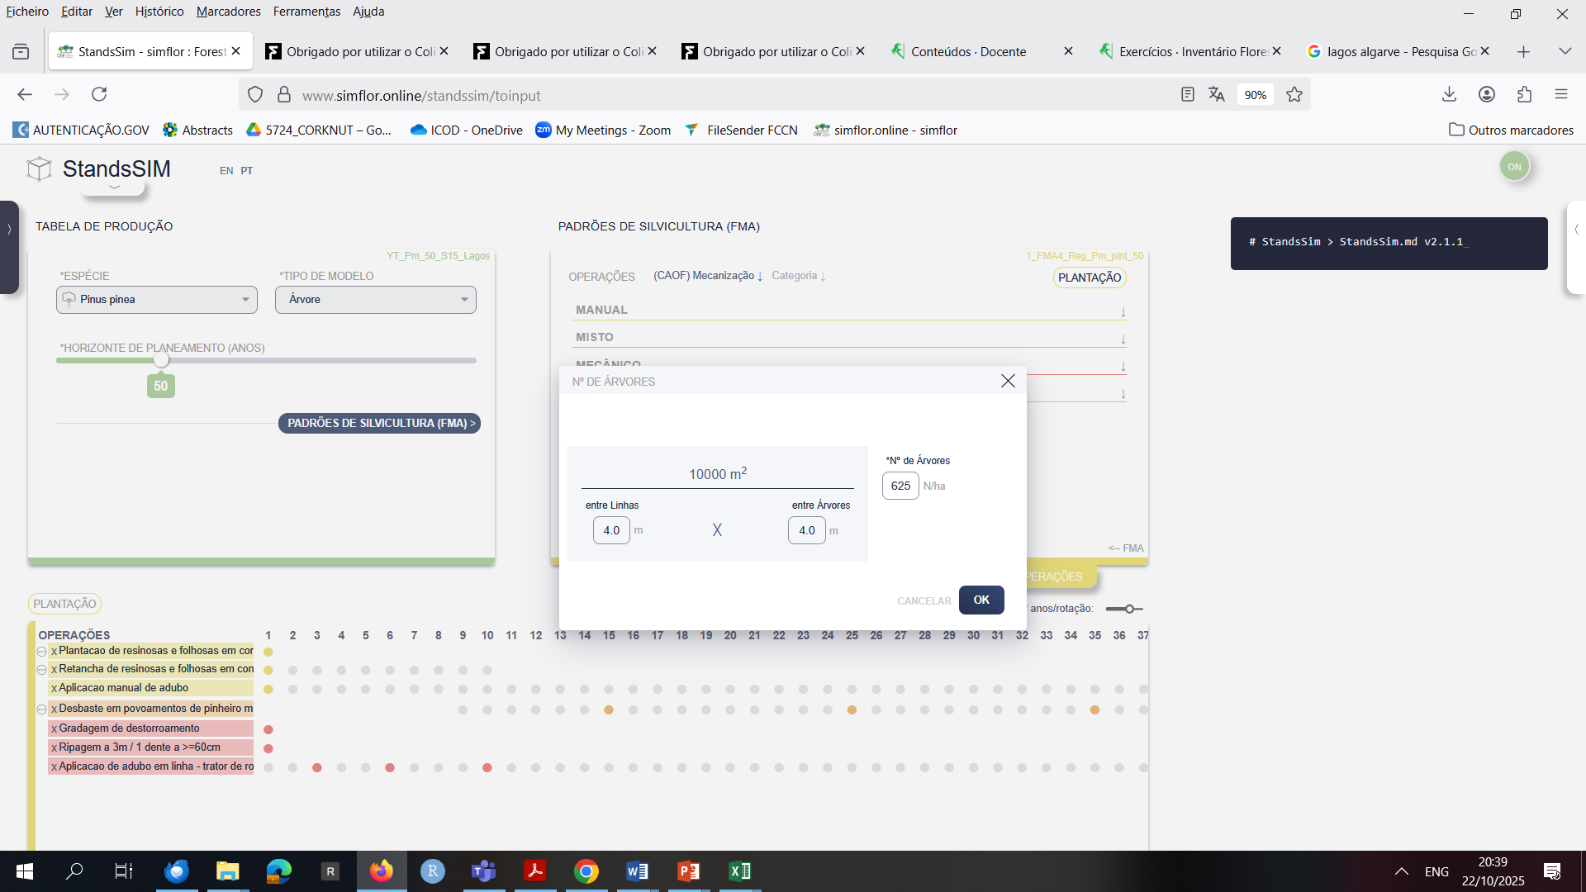
2.11 Pm

Slide 46
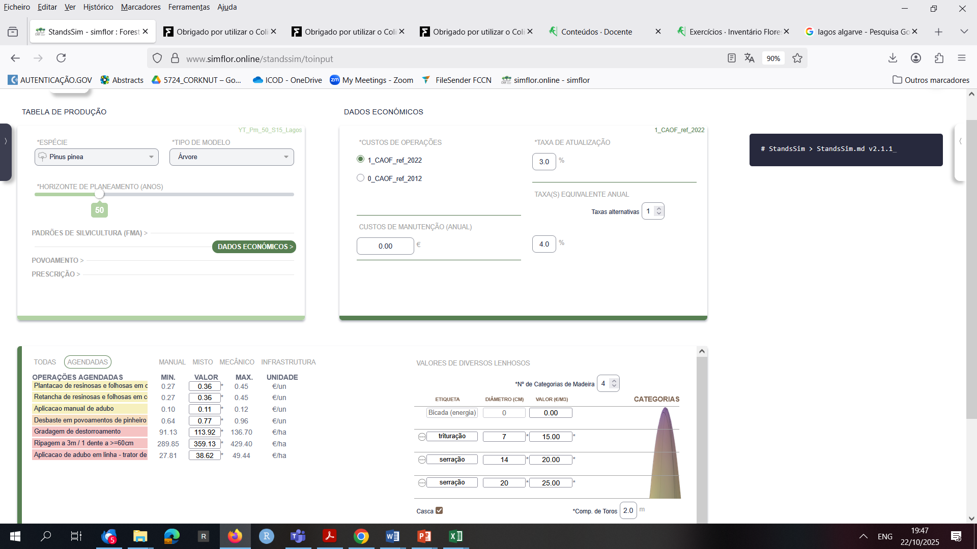
2.11 Pm

Slide 47
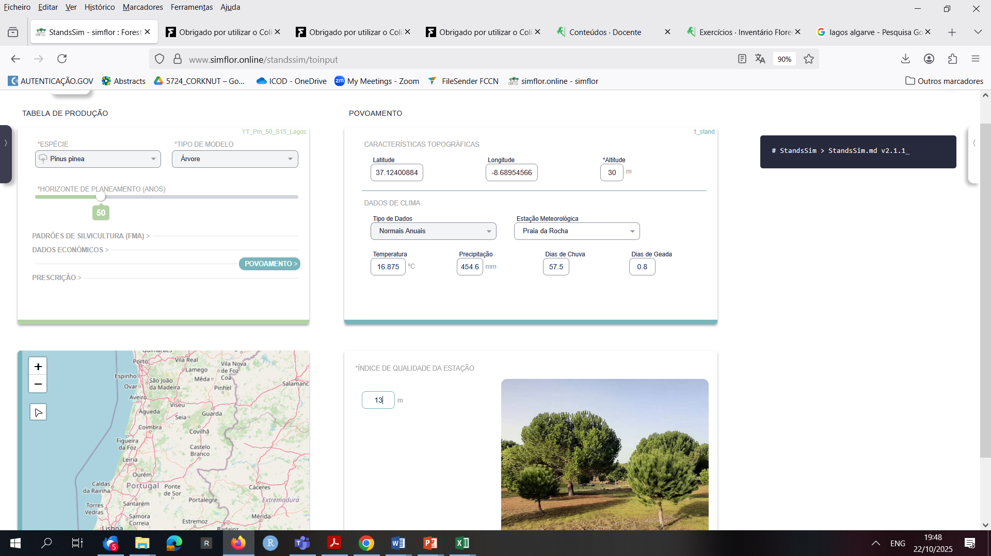
2.11 Pm

Slide 48
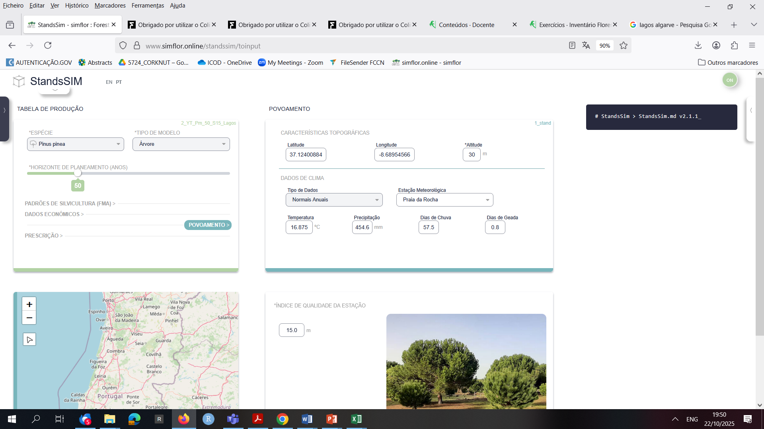
2.11 Pm

Slide 49
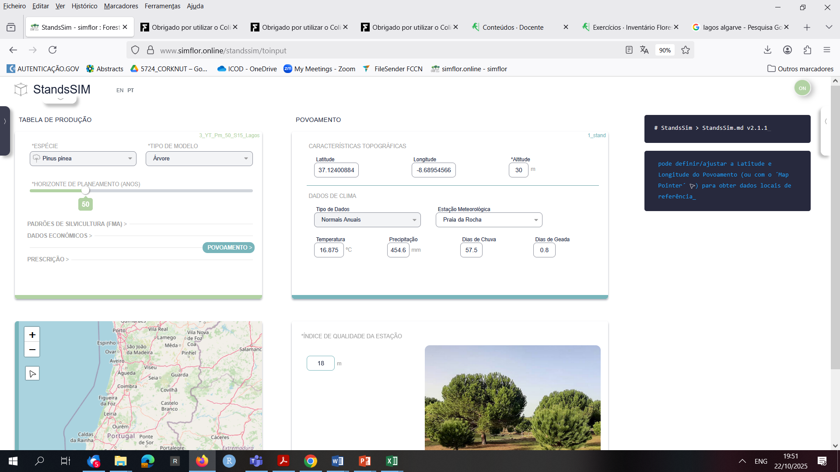
2.11 Pm

Slide 50


Slide 51

2.11 Pm

Slide 52
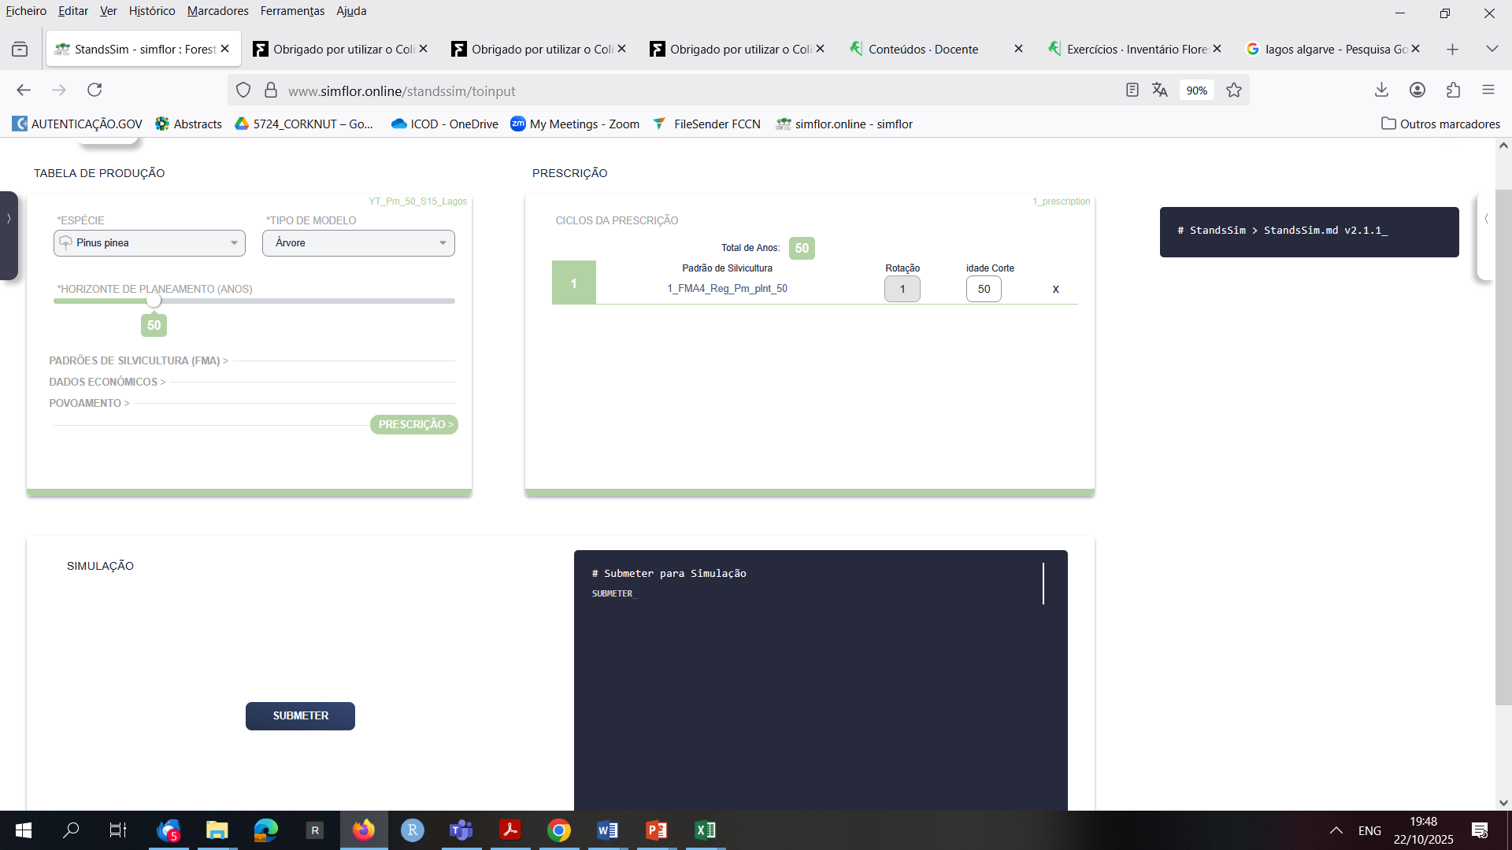
2.11 Pm

Slide 53
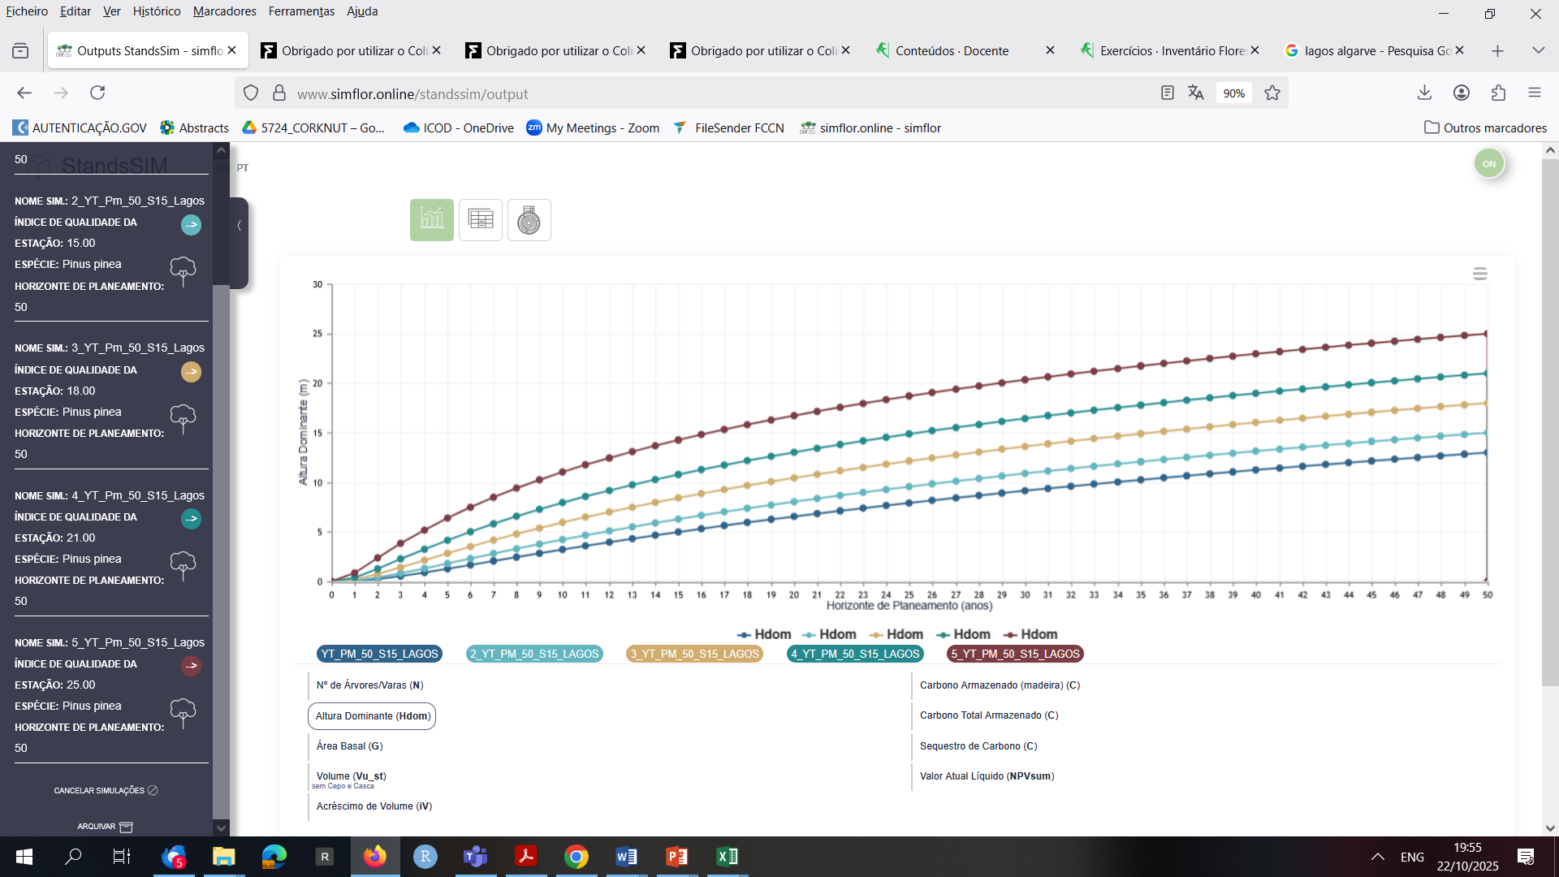
2.11 Pm

Slide 54
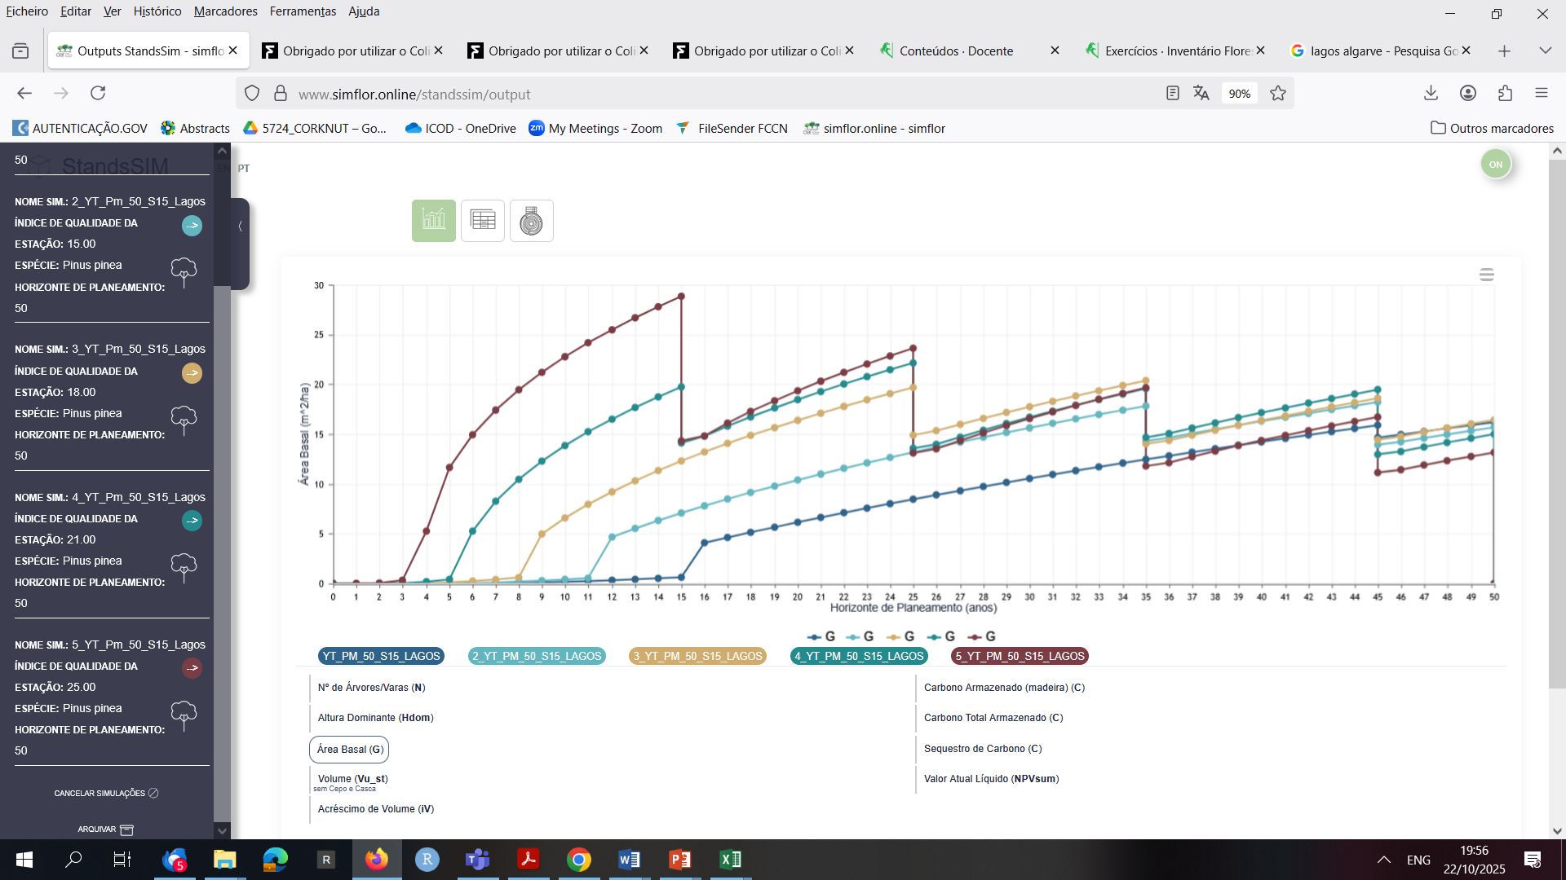
2.11 Pm

Slide 55
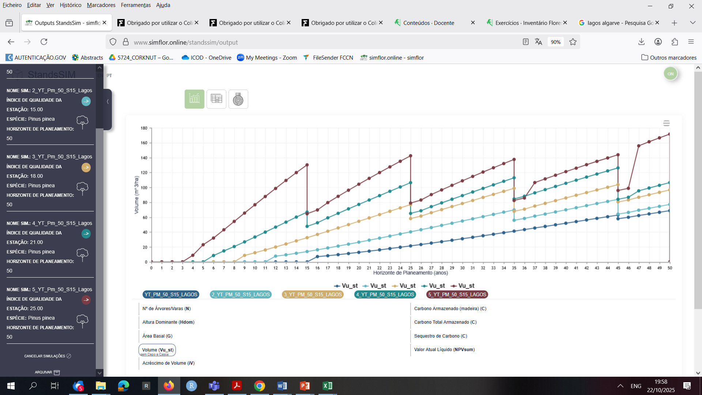
2.11 Pm

Slide 56

2.11 Pm

Slide 57
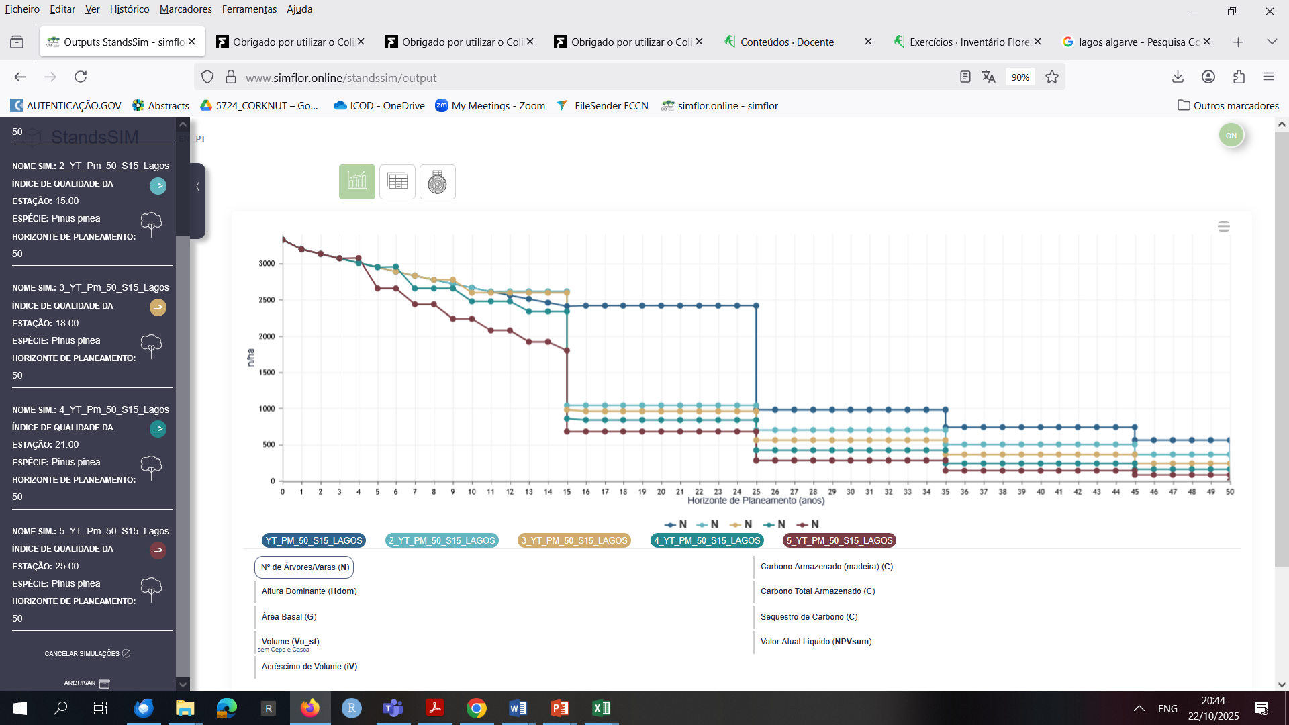
2.11 Pm

Slide 58

2.11 Pm

Slide 59
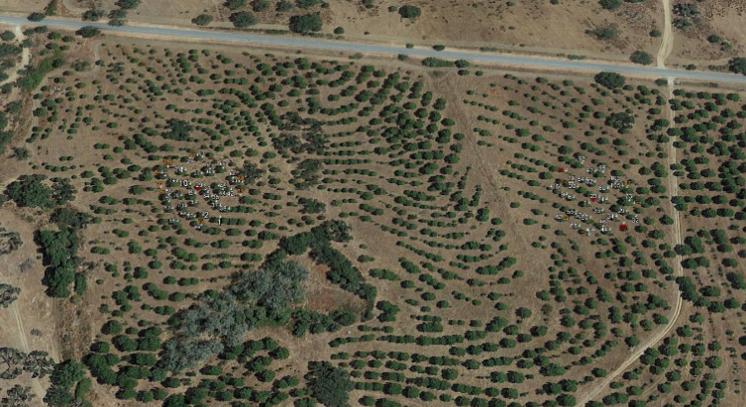
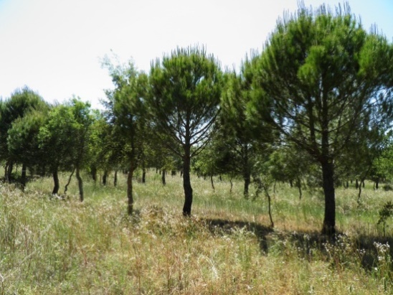
2.12 Pm

Slide 60

2.12 Pm

Slide 61


2.12 Pm

Slide 62

2.12 Pm
Gestão para produção de pinha

Slide 63

2.12 Pm
Gestão para produção de pinha

Slide 64

2.12 Pm

Slide 65

2.12 Pm

Slide 66

2.12 Pm

Slide 67

2.12 Pm

Slide 68

2.12 Pm
Gestão para produção de madeira

Slide 69

2.12 Pm
Gestão para produção de madeira

Slide 70

2.12 Pm

Slide 71

2.12 Pm

Slide 72

2.12 Pm
Notem que como os dados climaticos que refletem a prod de pinha não estão implementados para refletir anos de safra e contra-safra, os valores de Wpmnuts não deve ser tidos em conta até sair a nova versão do simulador ( e consequentemente as suas receitas)

Slide 73


2.17 Ct

Slide 74

2.17 Ct

Slide 75

2.17 Ct

Slide 76

2.17 Ct

Slide 77

2.17 Ct

Slide 78

2.17 Ct

Slide 79

2.17 Ct

Slide 80

2.17 Ct

Slide 81

2.17 Ct

Slide 82







2.17 Ct
Descobrir o nº de árvores a deixar ficar em pé para cada valor de hdom às diferentes idades:
22, 28, 34 , 45

Slide 83

2.17 Ct

Slide 84

2.17 Ct

Slide 85

2.17 Ct
FMA com os desbastes

Slide 86





2.17 Ct
Agora fica a faltar completer a FMA de acordo com as outras operações que dependem da hdom.

